Slide 1
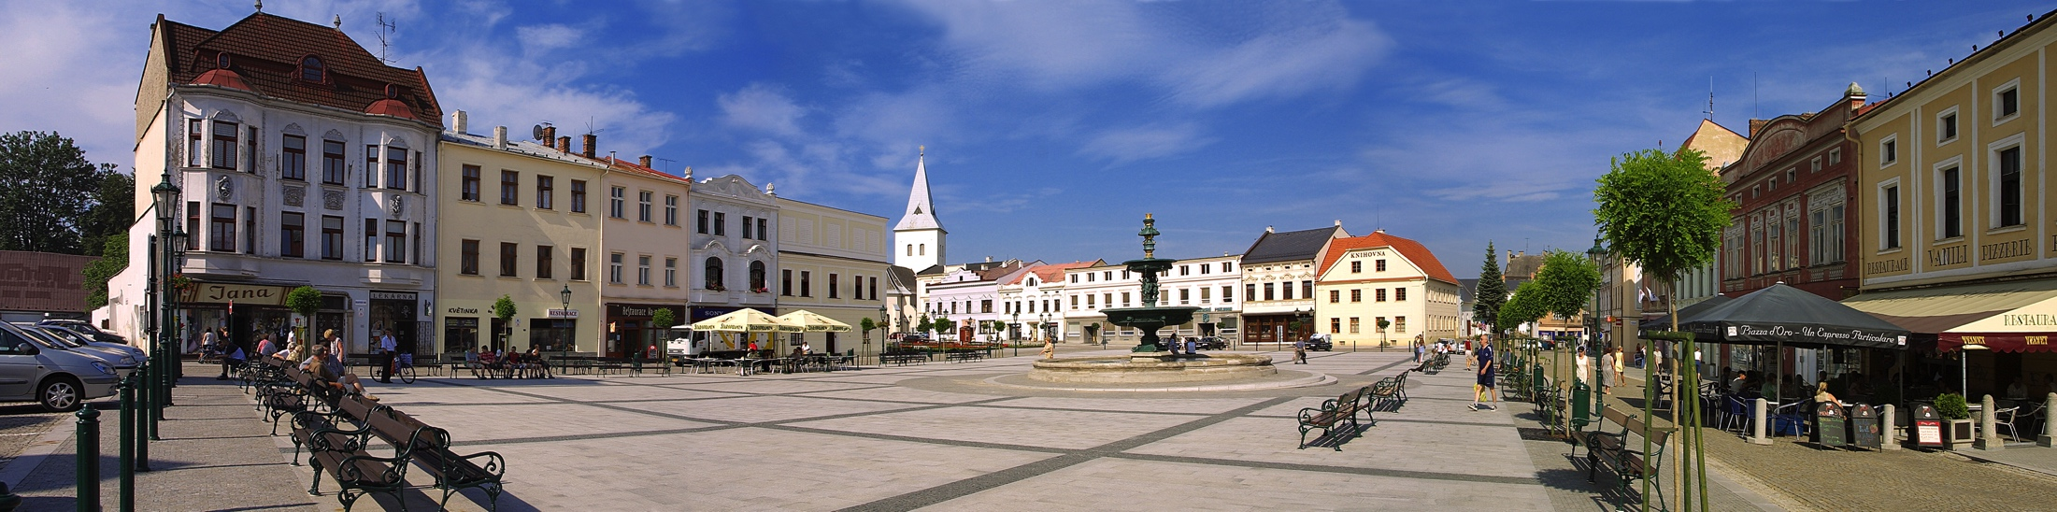
KARVINÁ 2006 - 2018

Slide 2
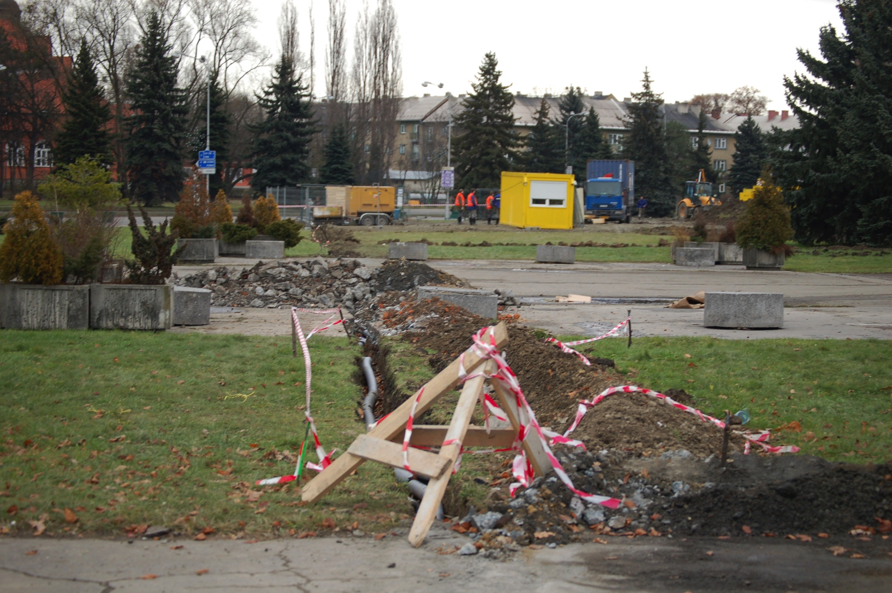
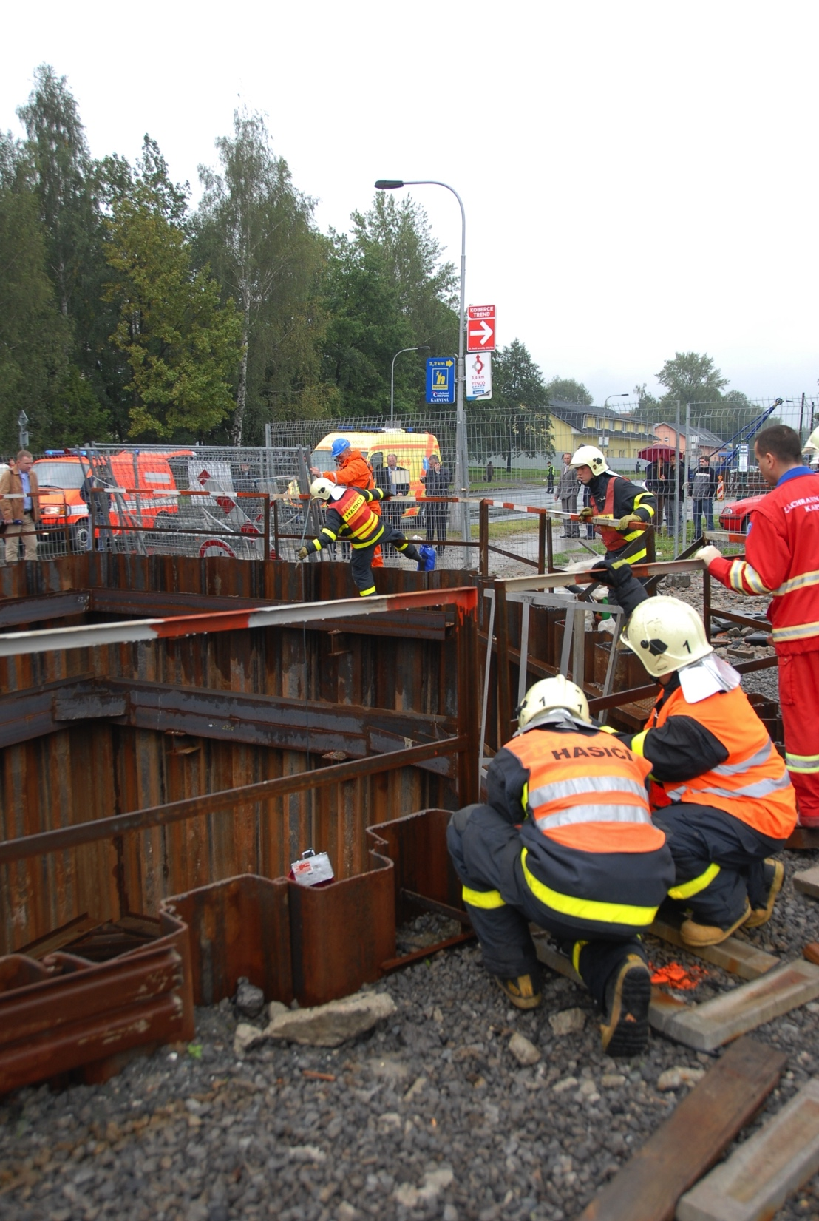
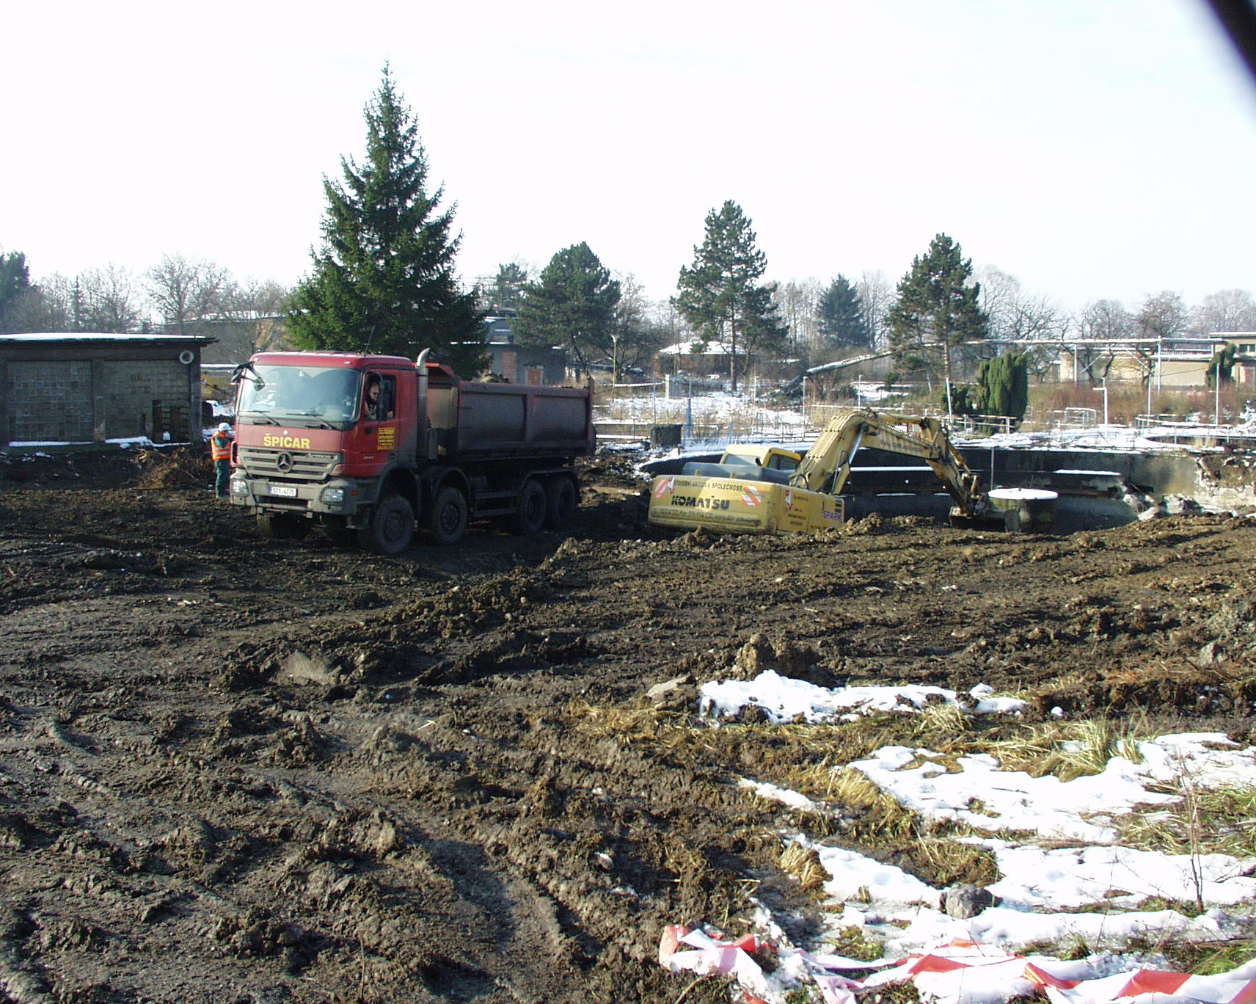
KANALIZAČNÍ SBĚRAČ

Slide 3
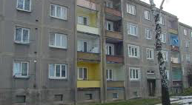
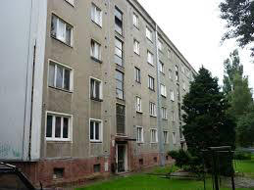
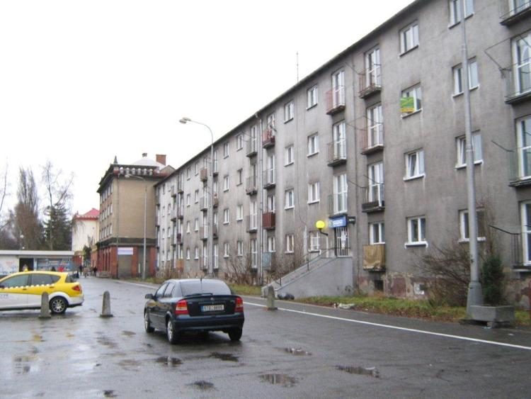
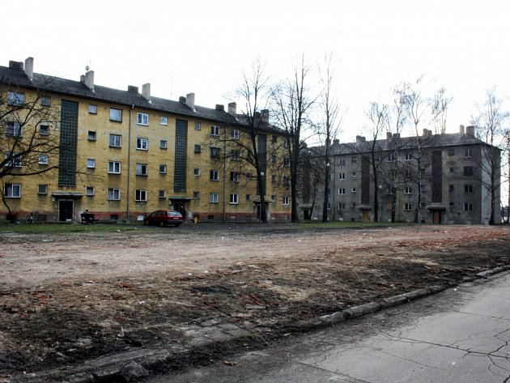
SÍDLIŠTĚ PŘED PRIVATIZACÍ

Slide 4
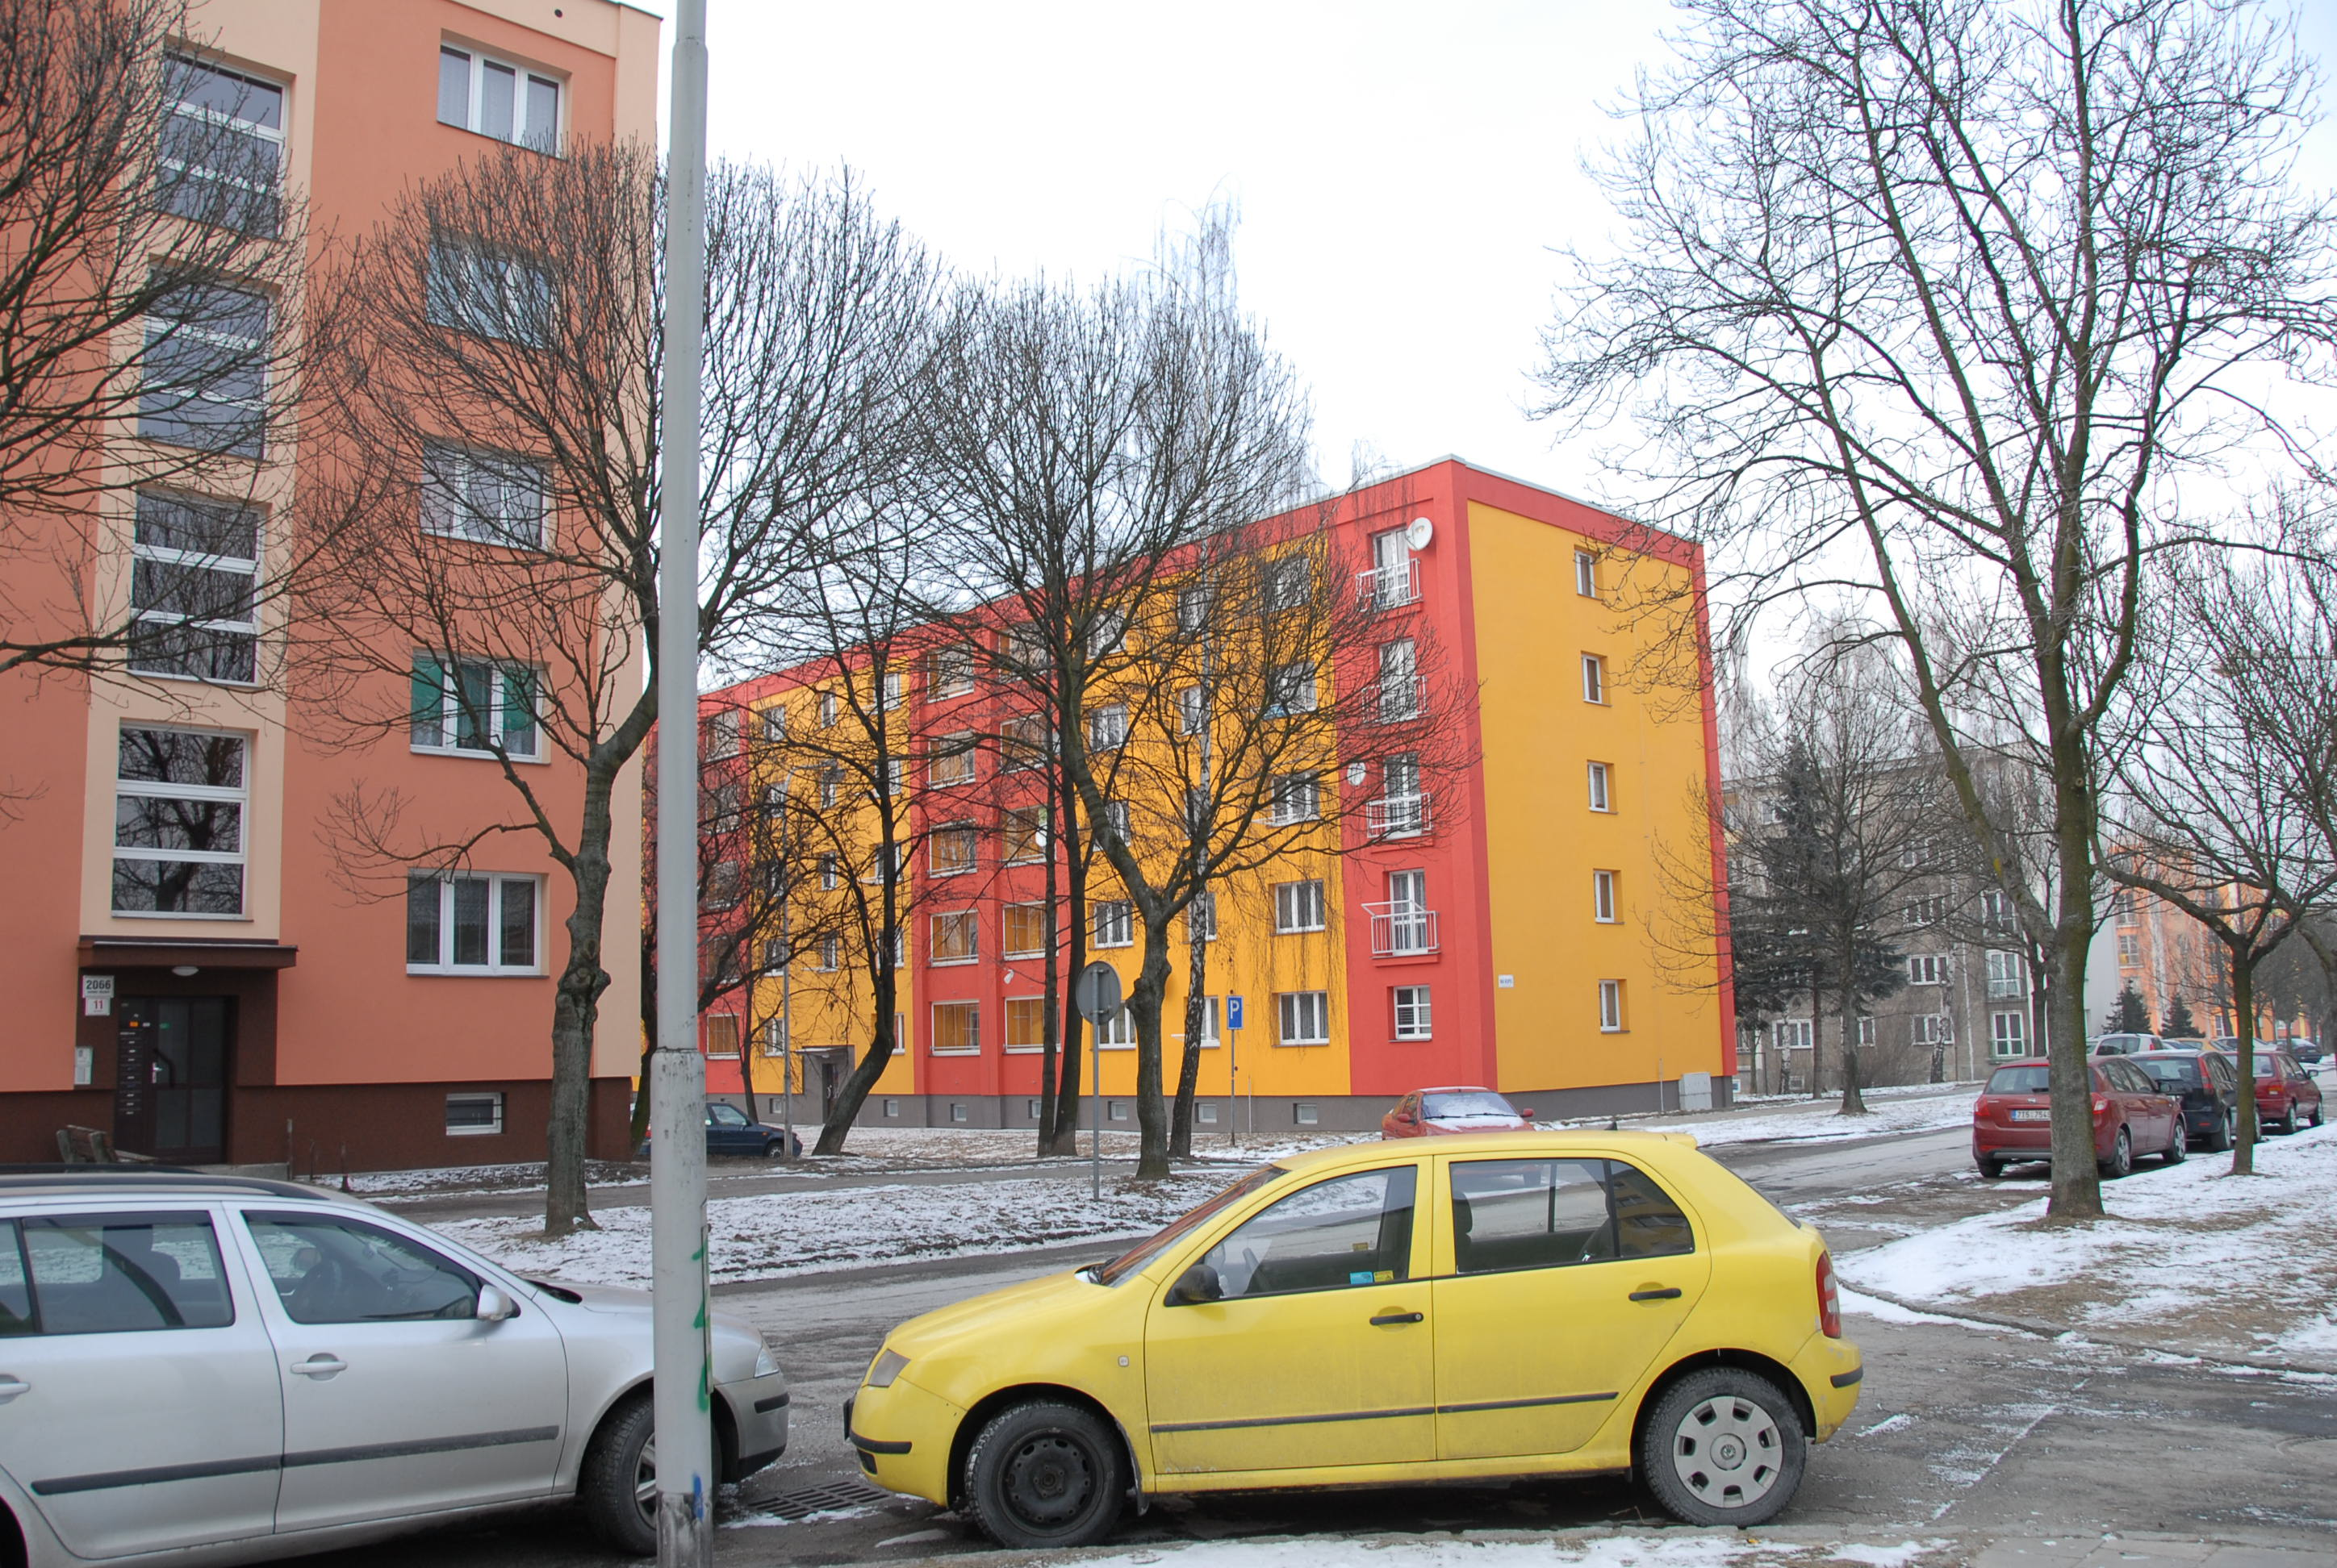
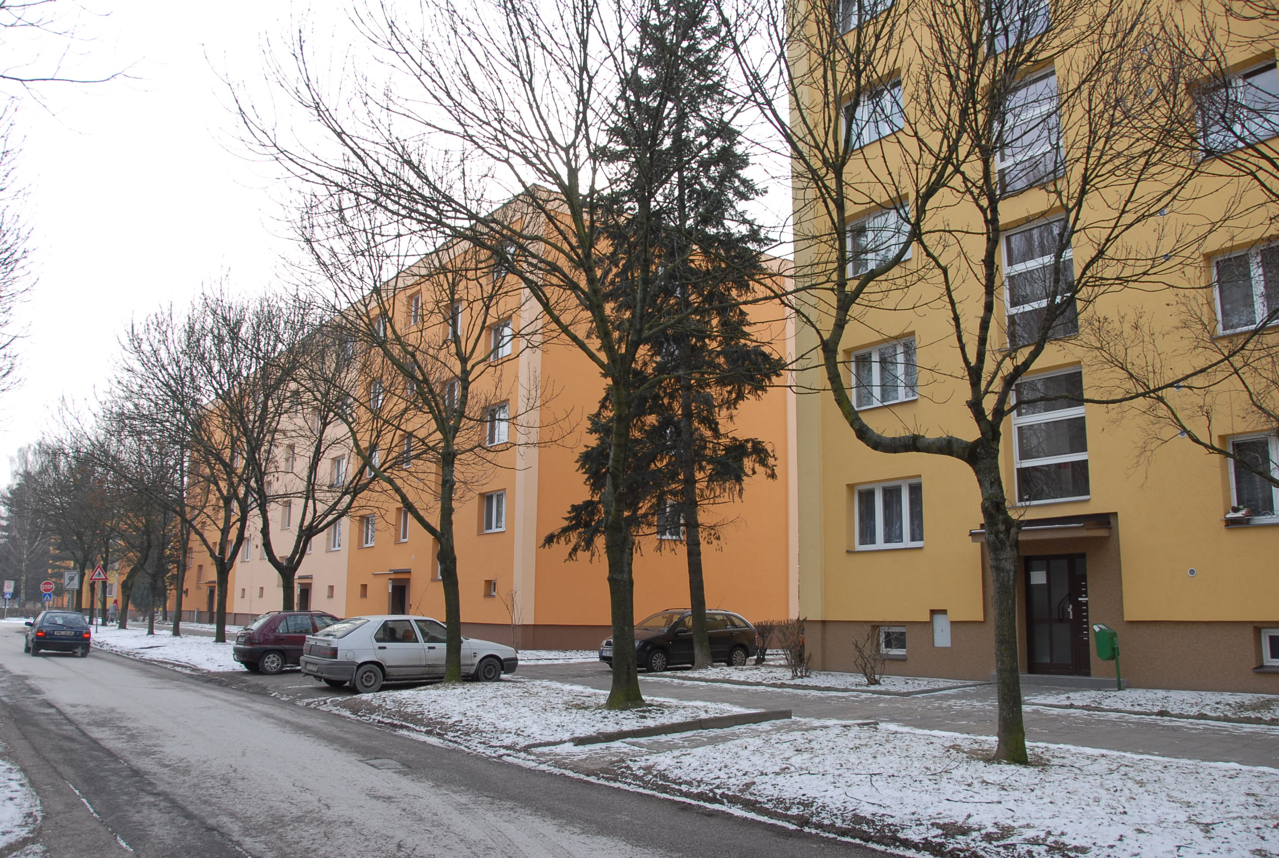
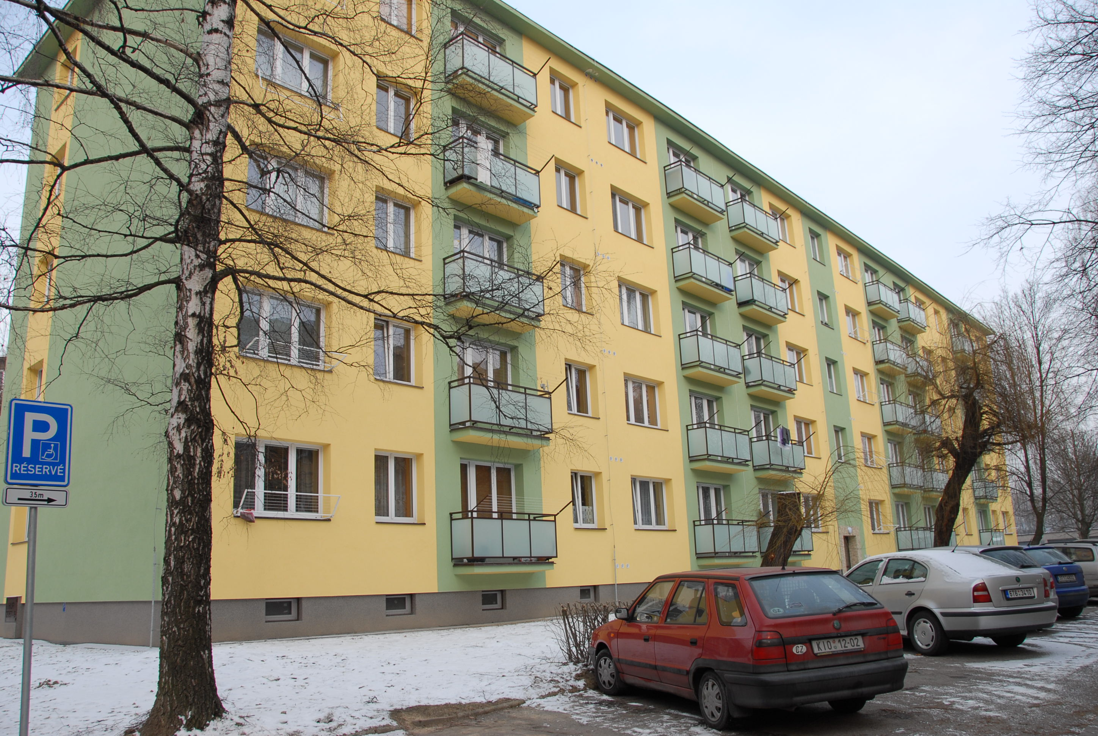
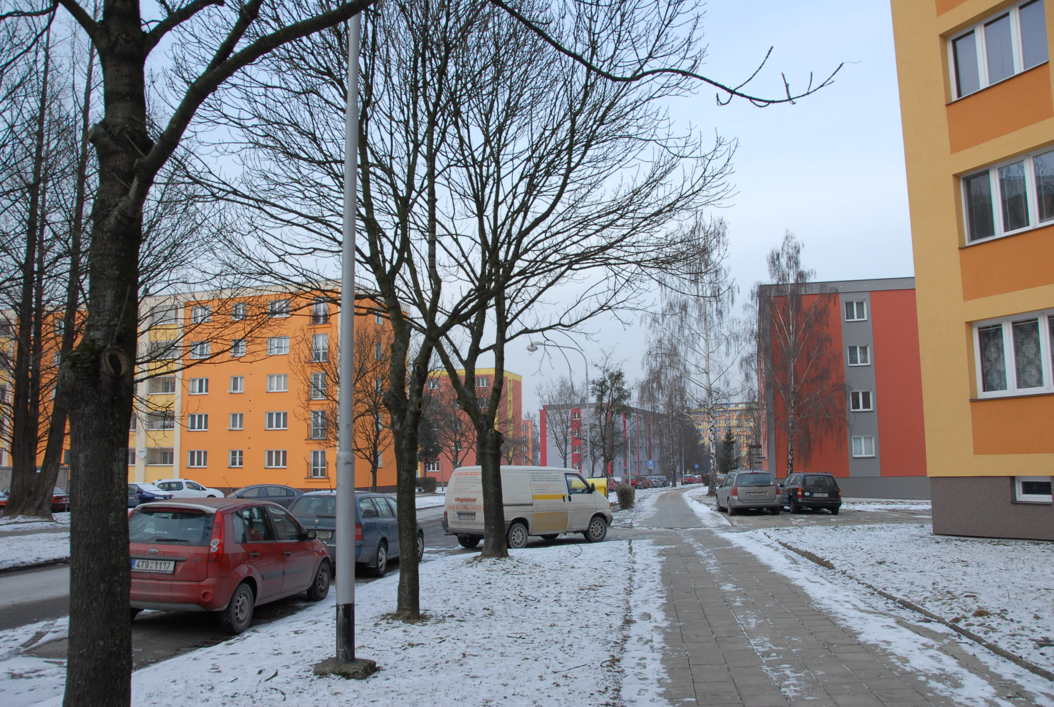
PRIVATIZACE BYTOVÉHO FONDU

Slide 5
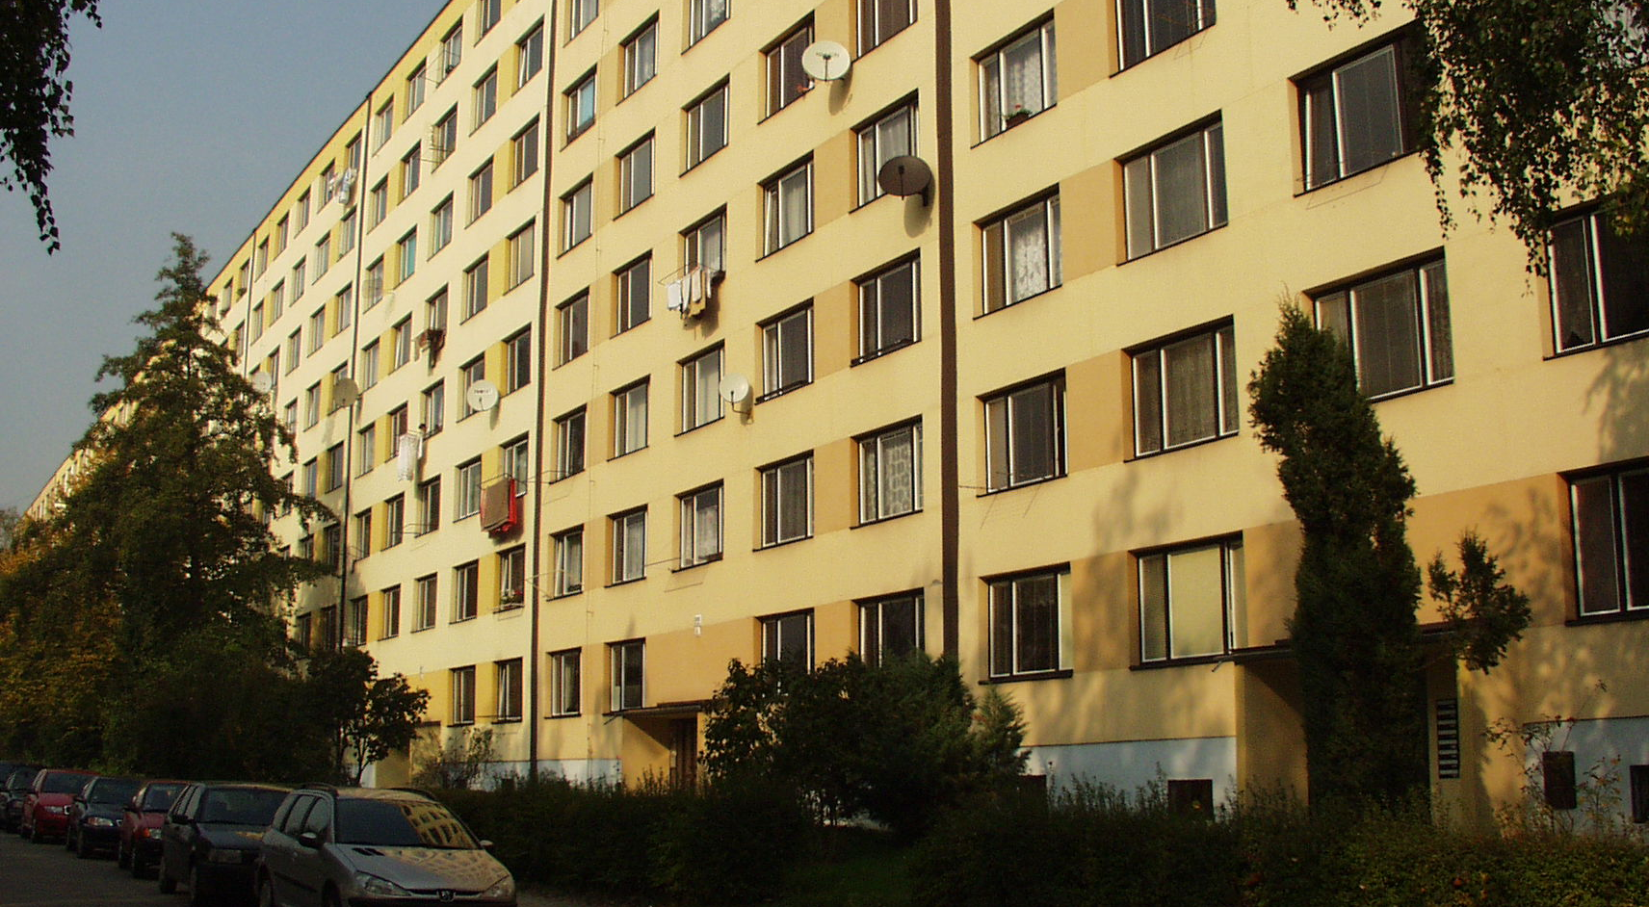
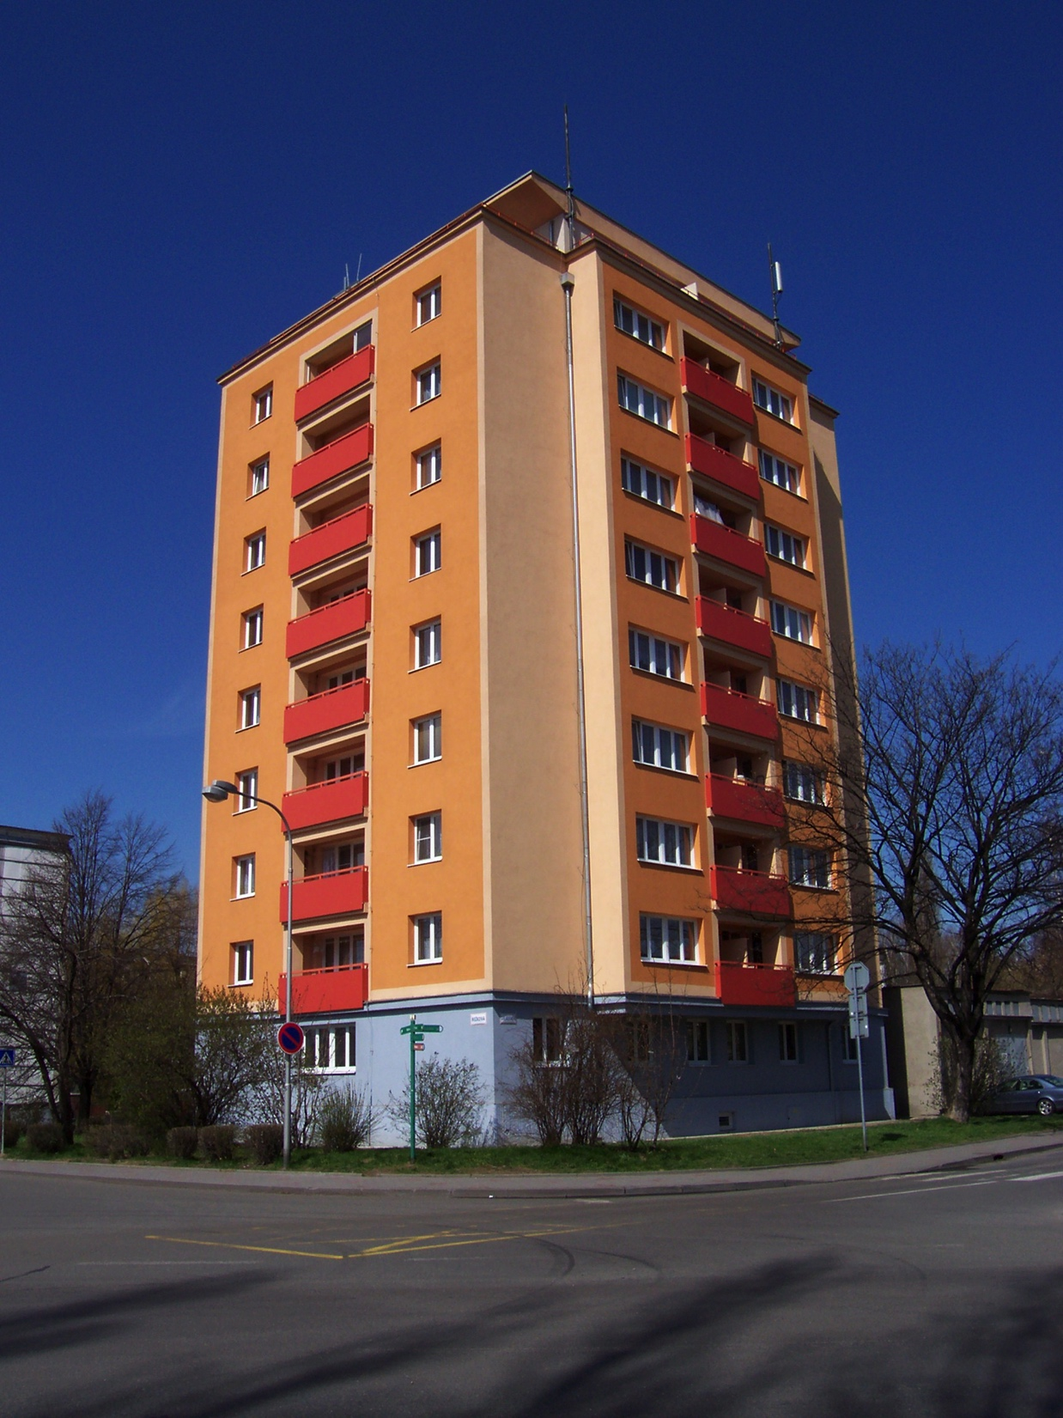
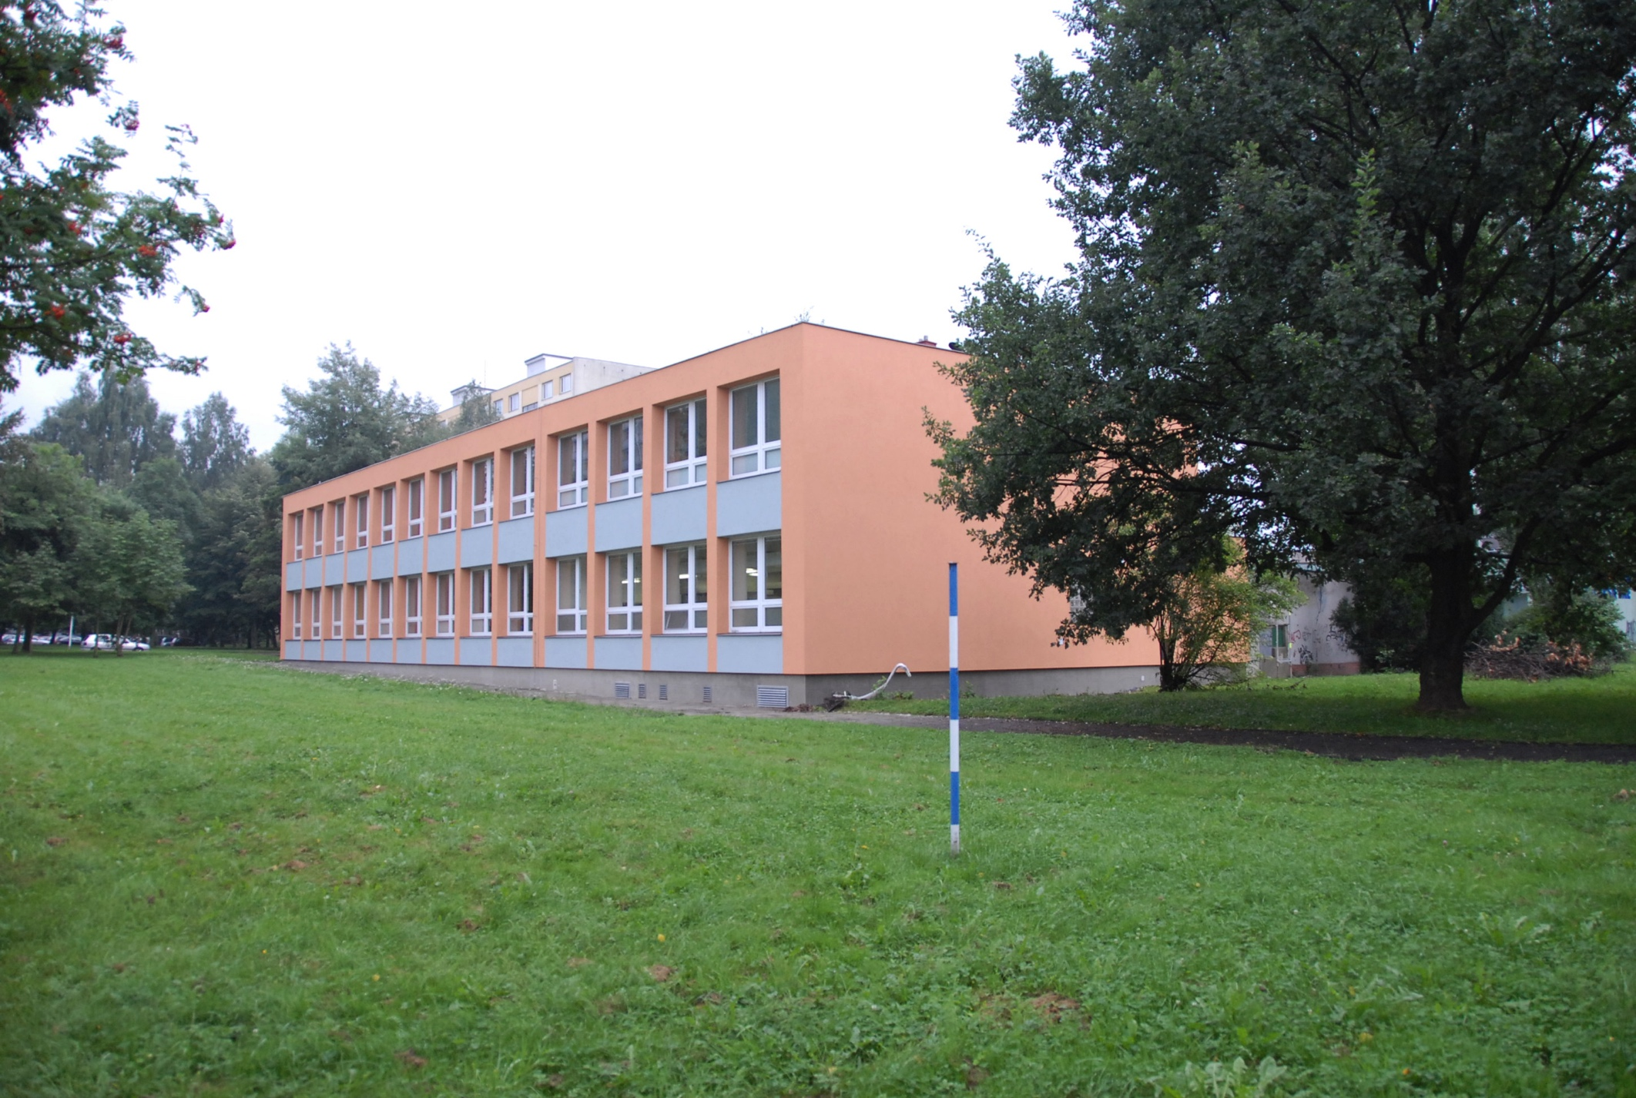
PRIVATIZACE BYTOVÉHO FONDU

Slide 6
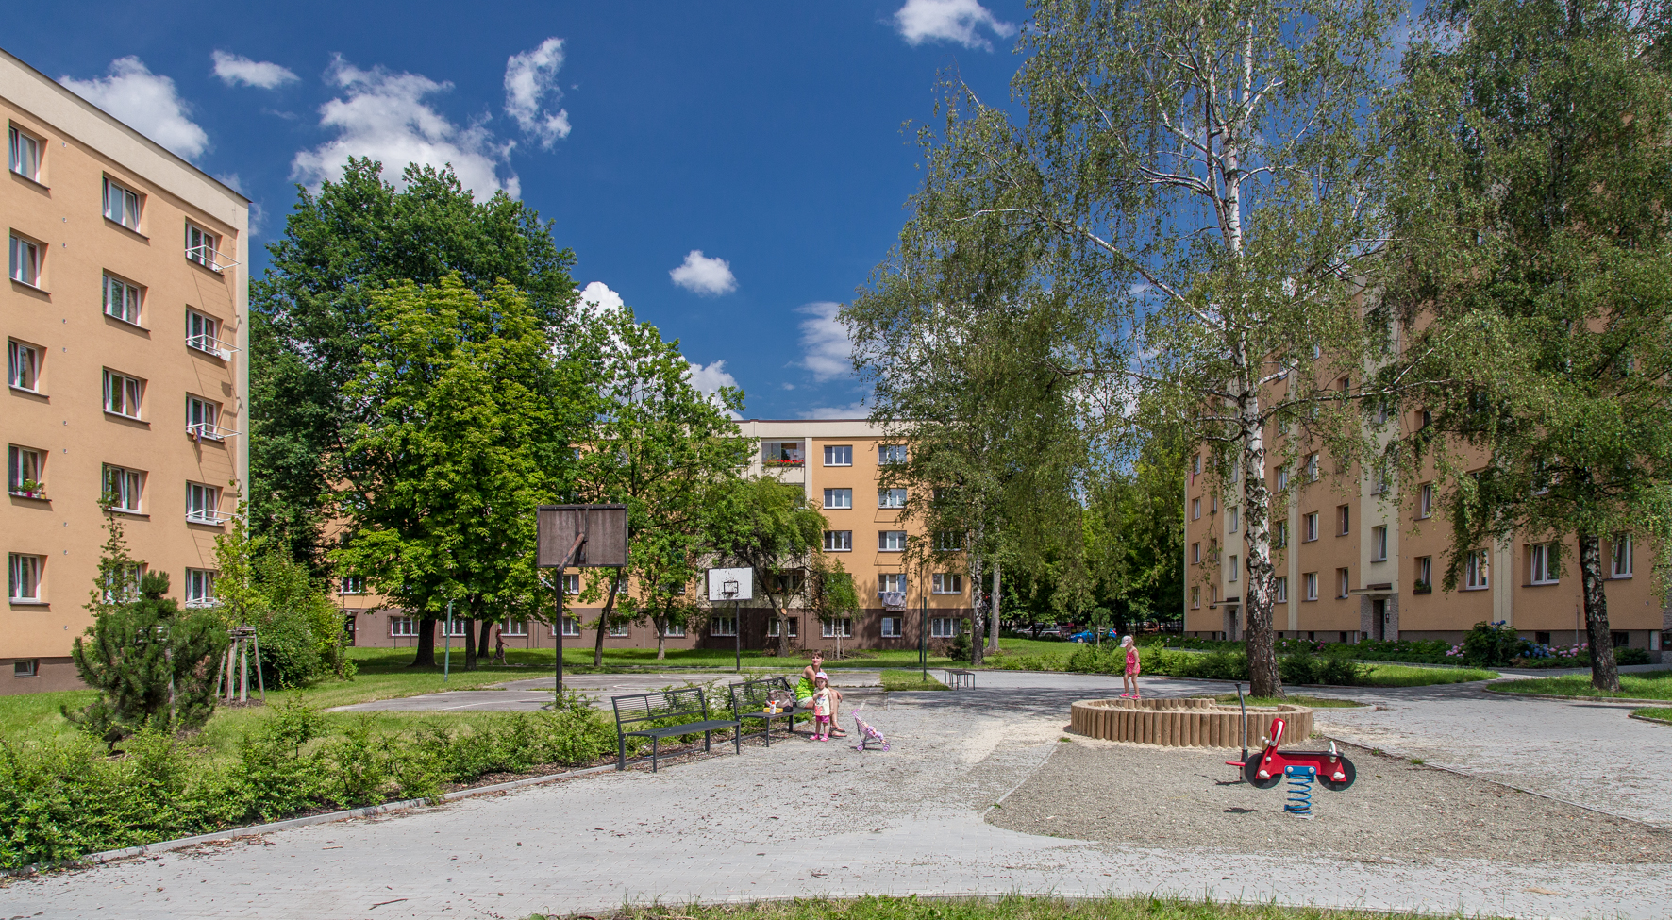
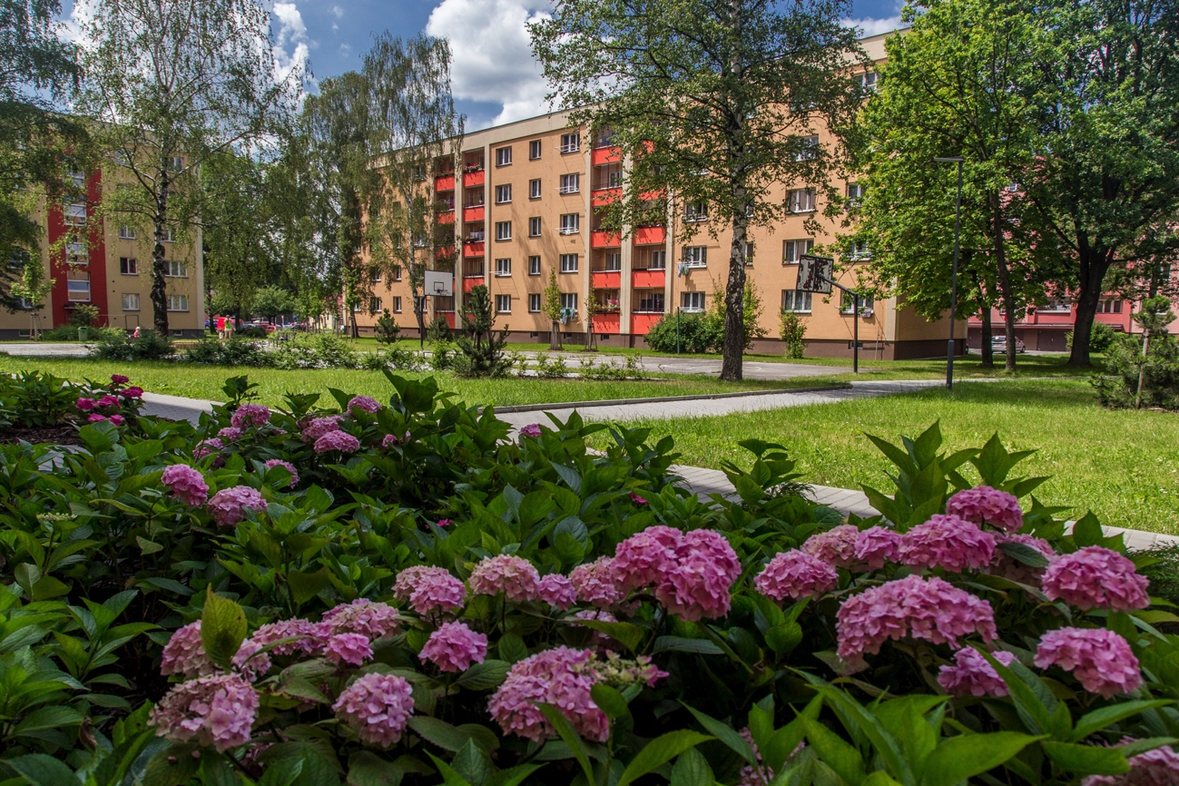
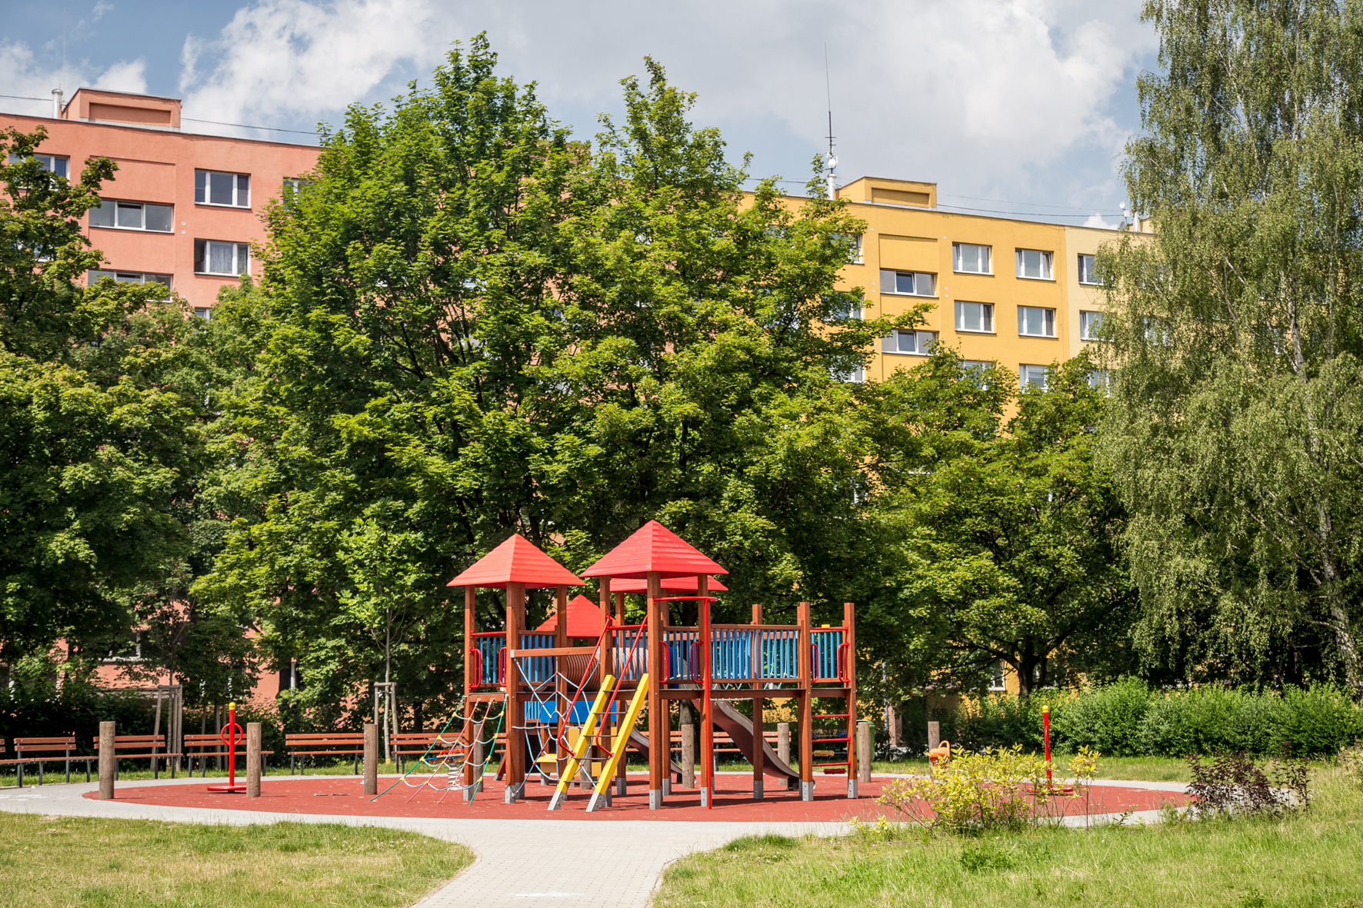
REVITALIZACE OKOLÍ DOMŮ

Slide 7
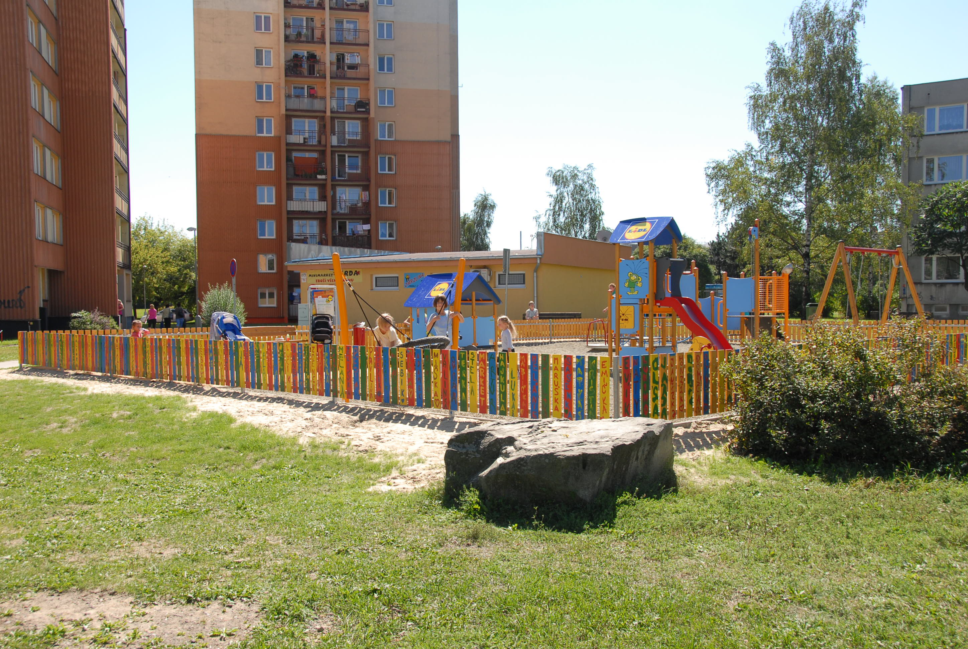
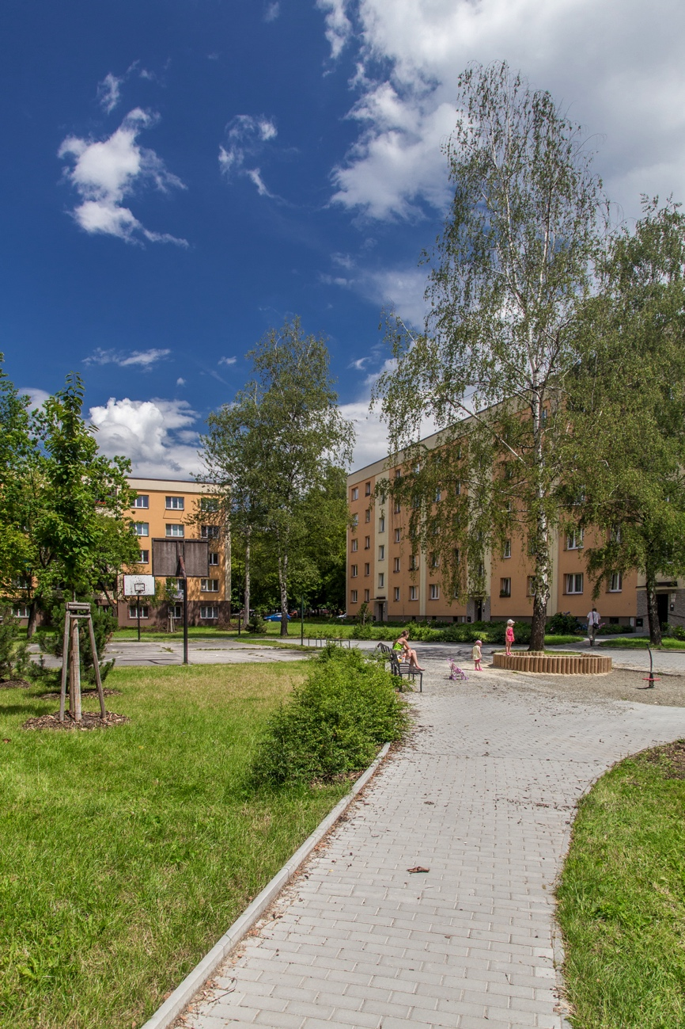
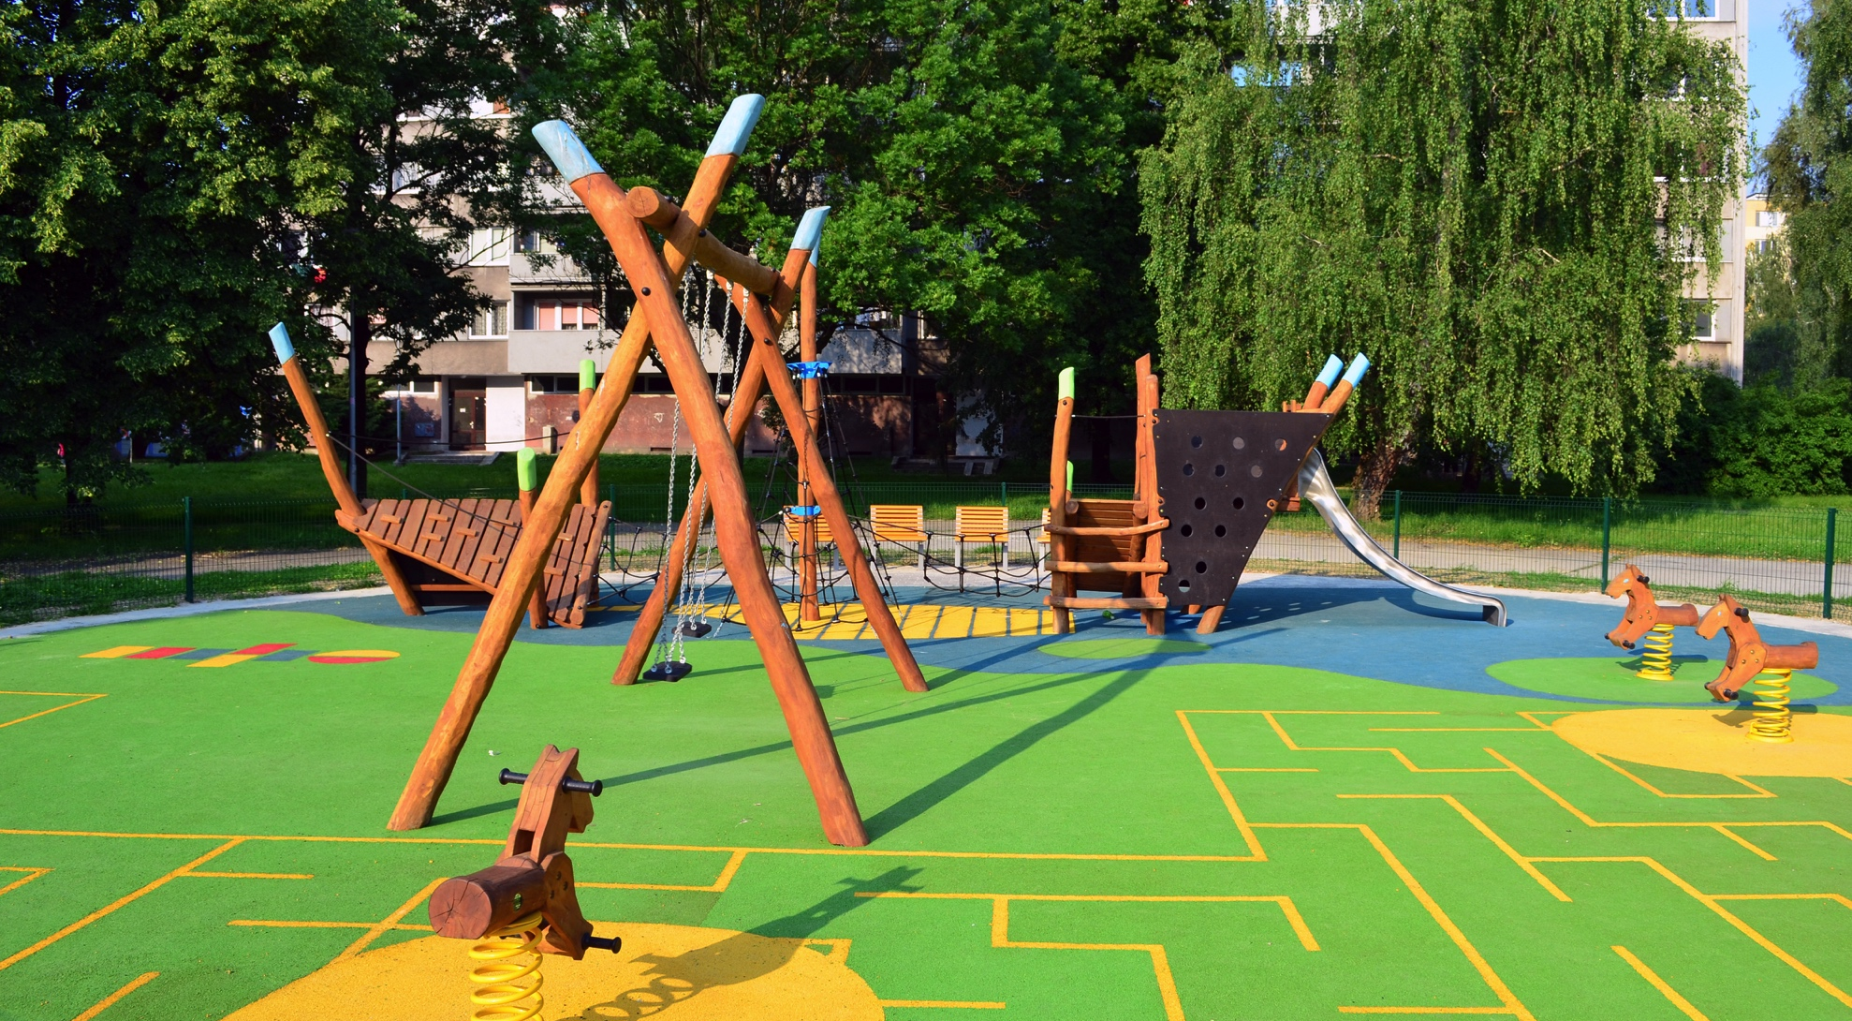
REVITALIZACE OKOLÍ DOMŮ

Slide 8
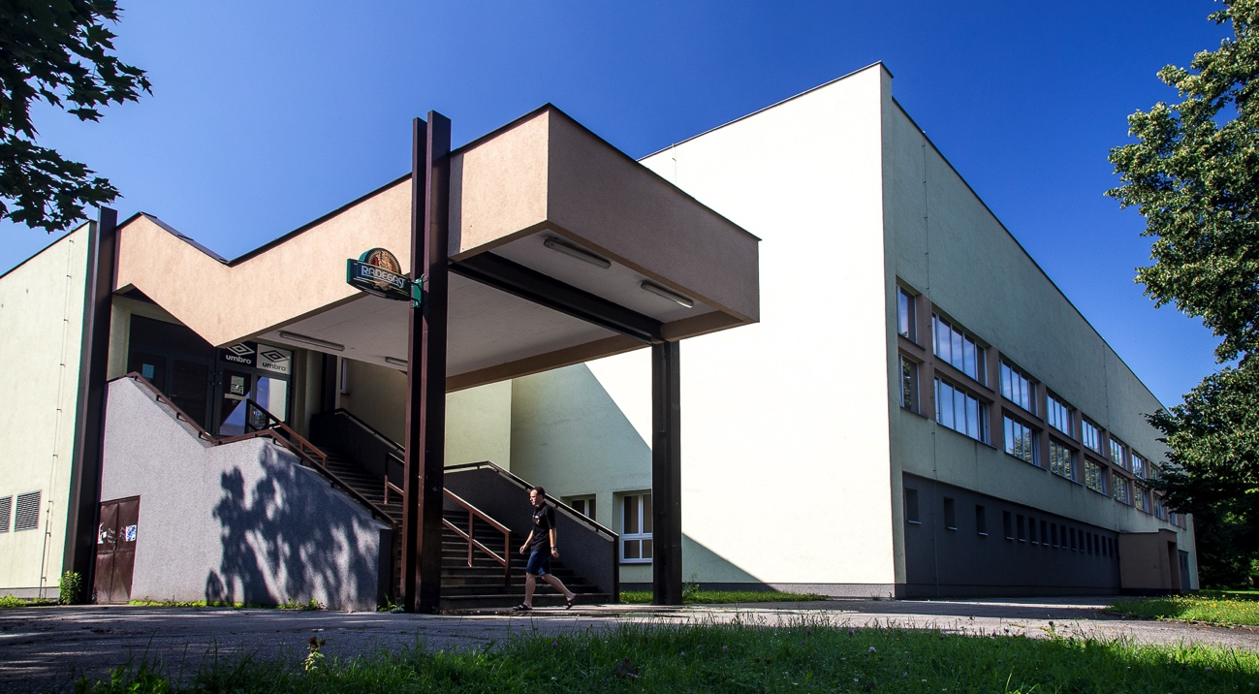
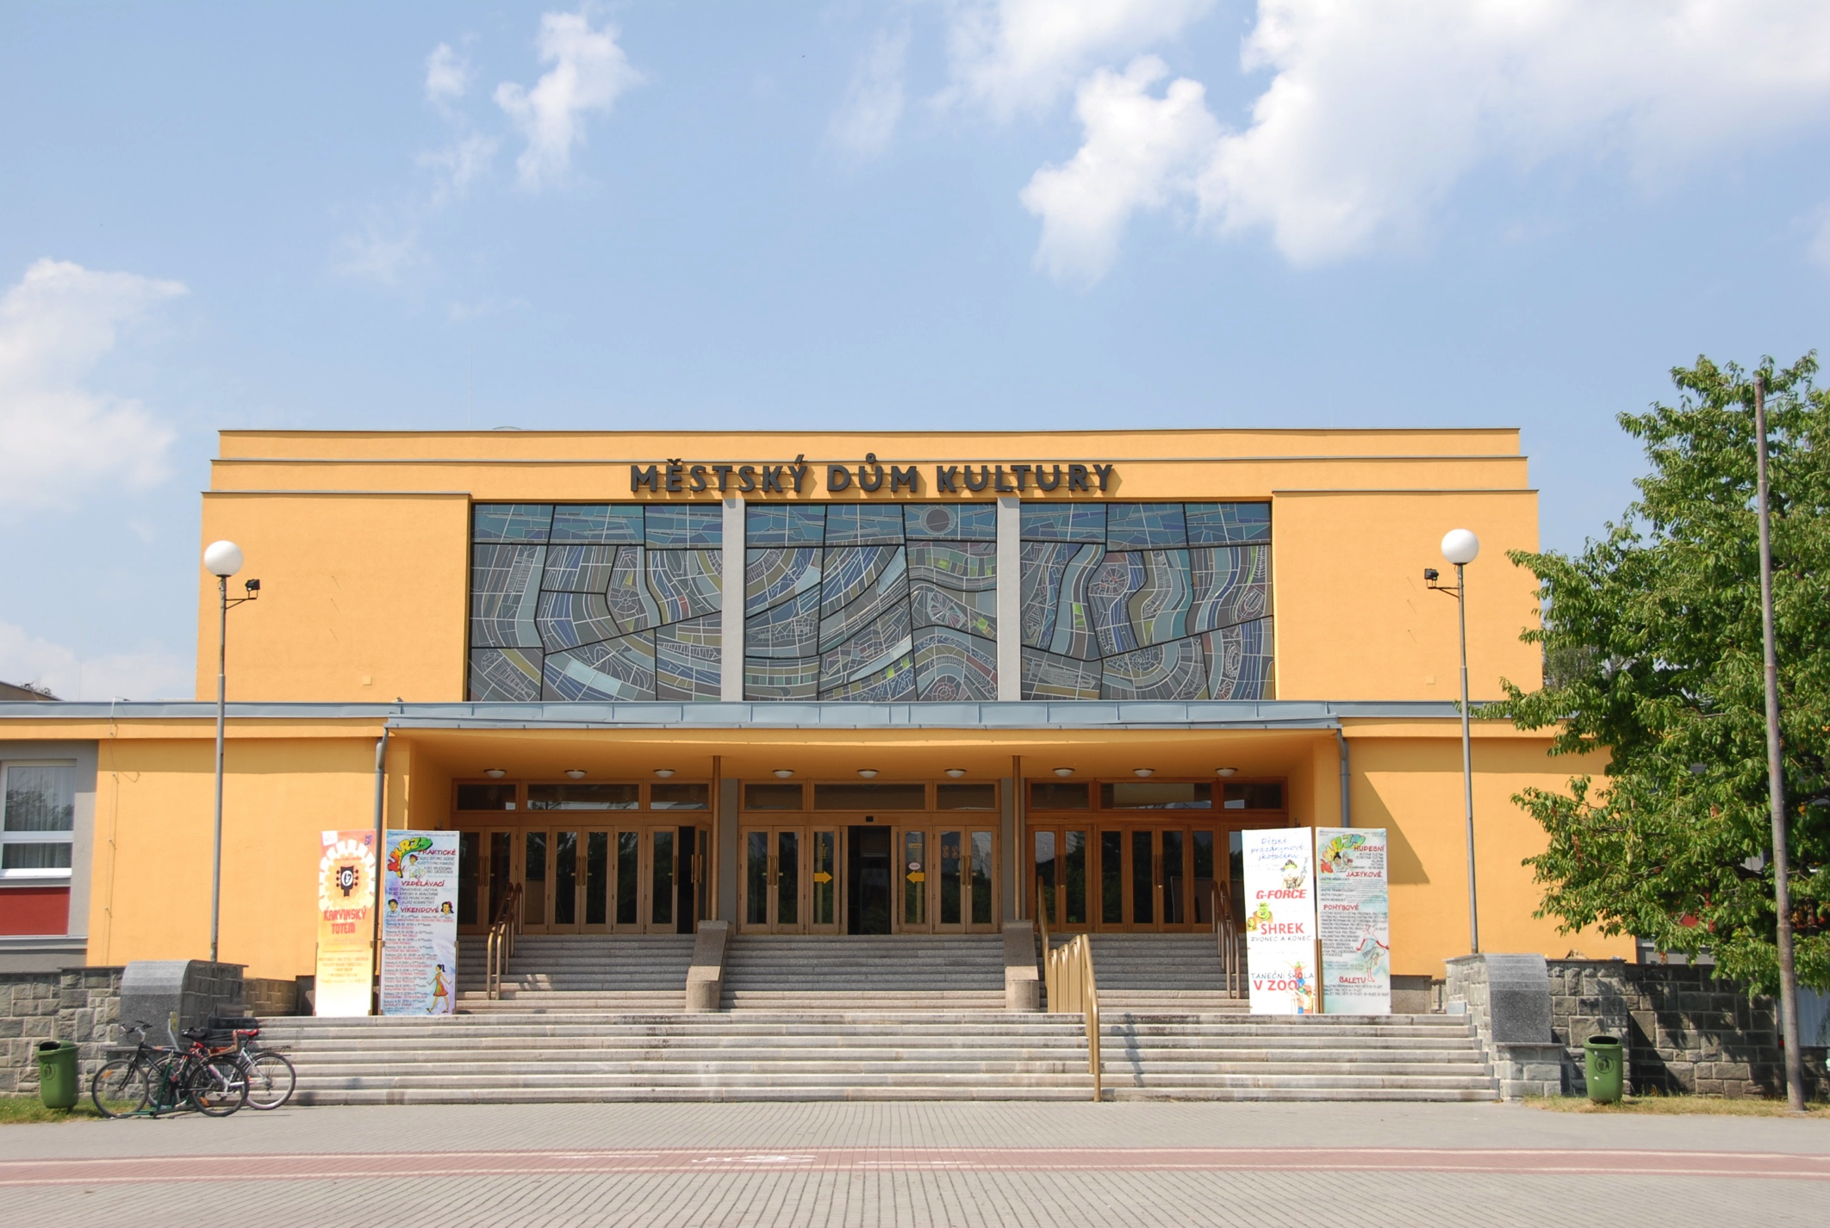
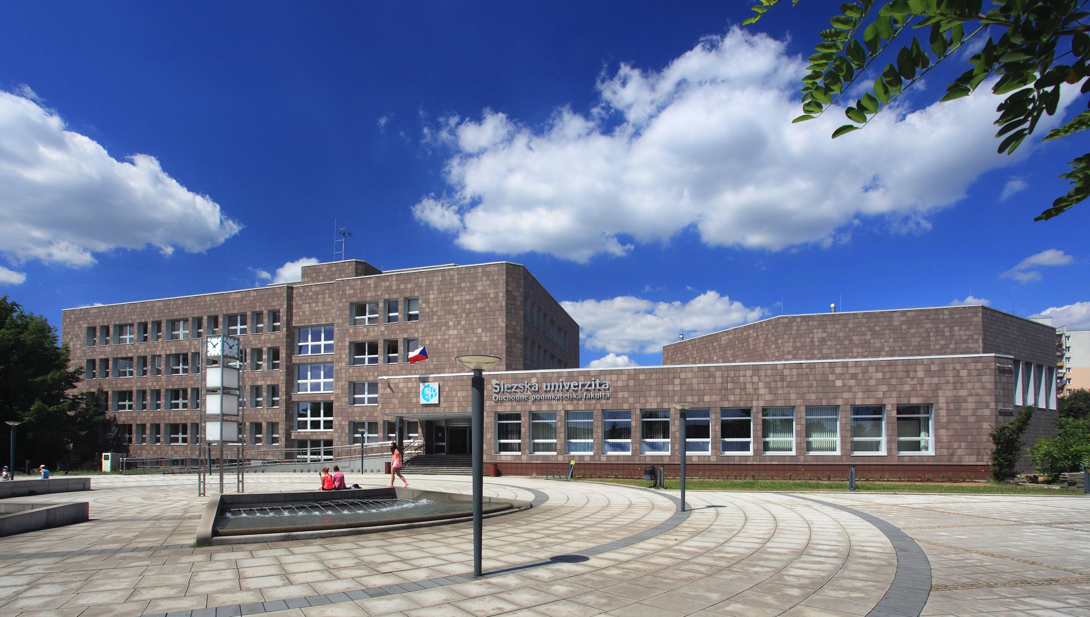
REKONSTRUKCE HÁZENKÁŘSKÉ HALY, MěDK A UNIVERZITNÍHO NÁMĚSTÍ

Slide 9
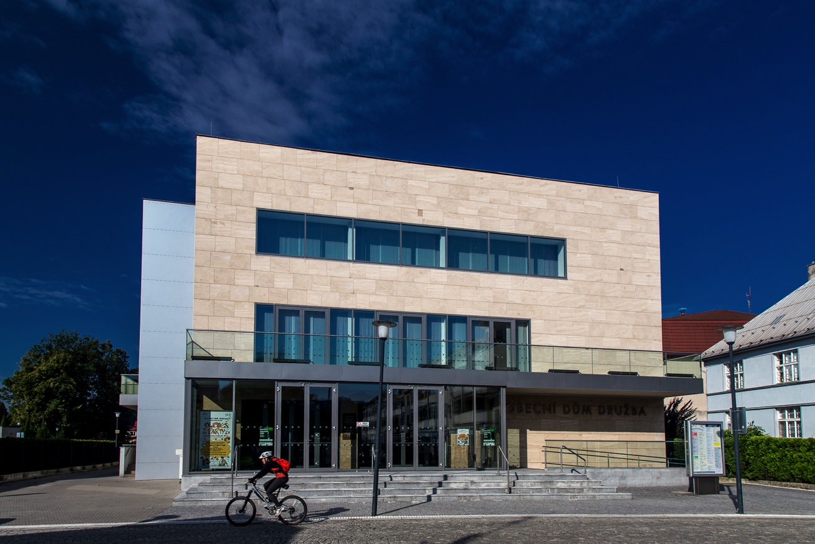
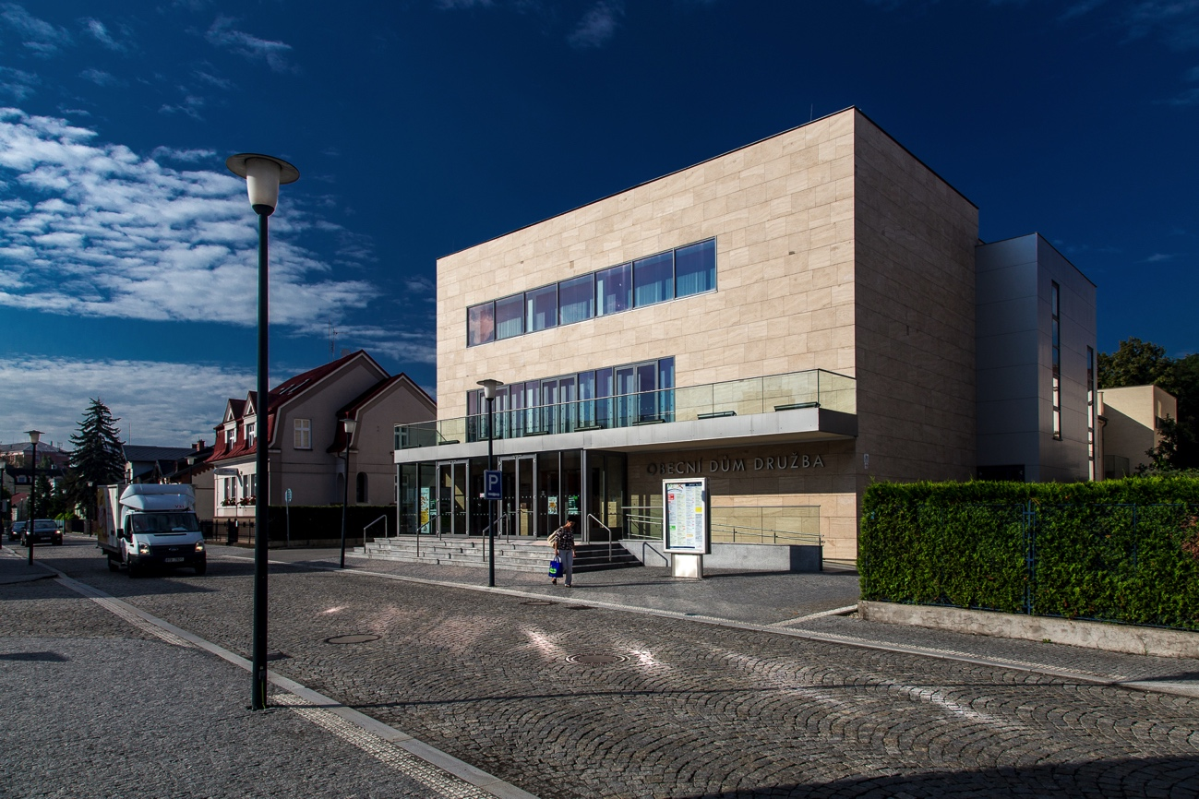
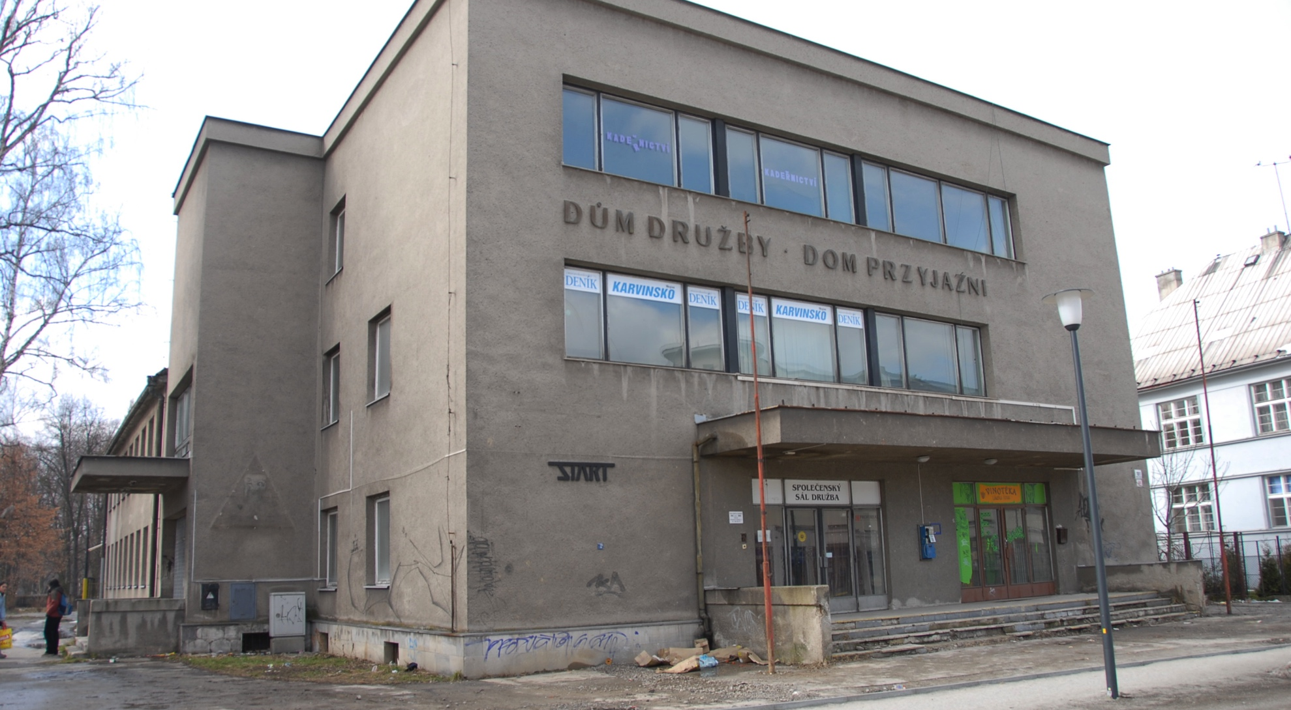
REKONSTRUKCE OBECNÍHO DOMU DRUŽBA

Slide 10
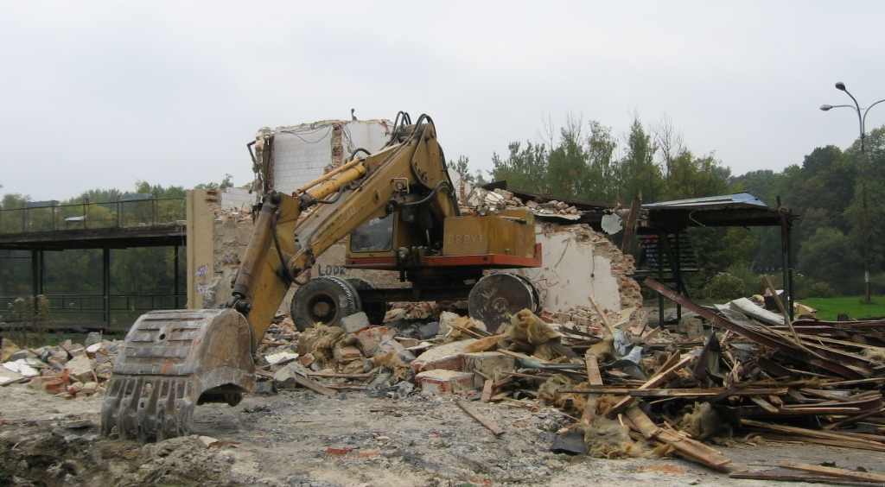
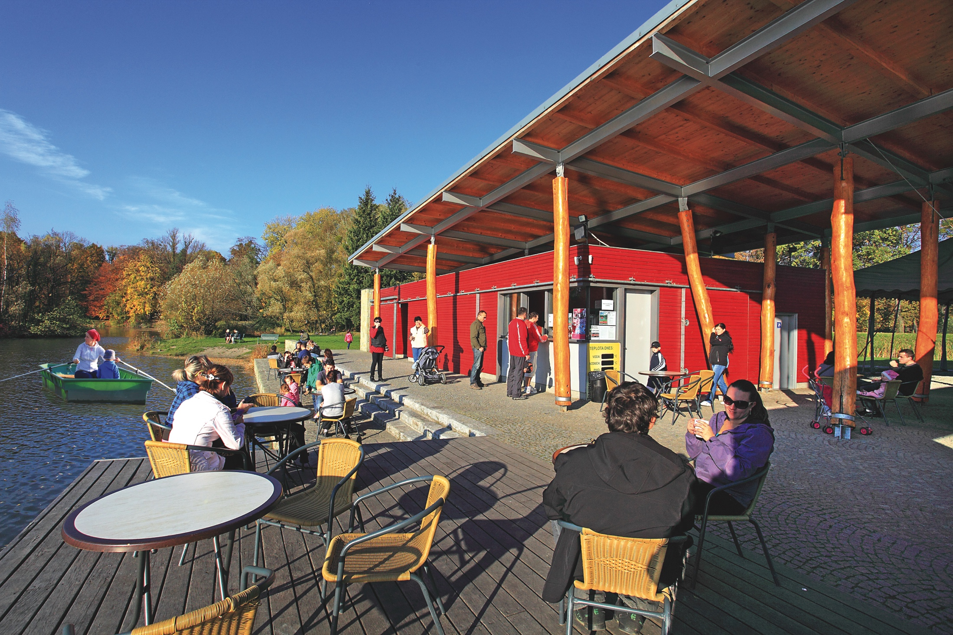
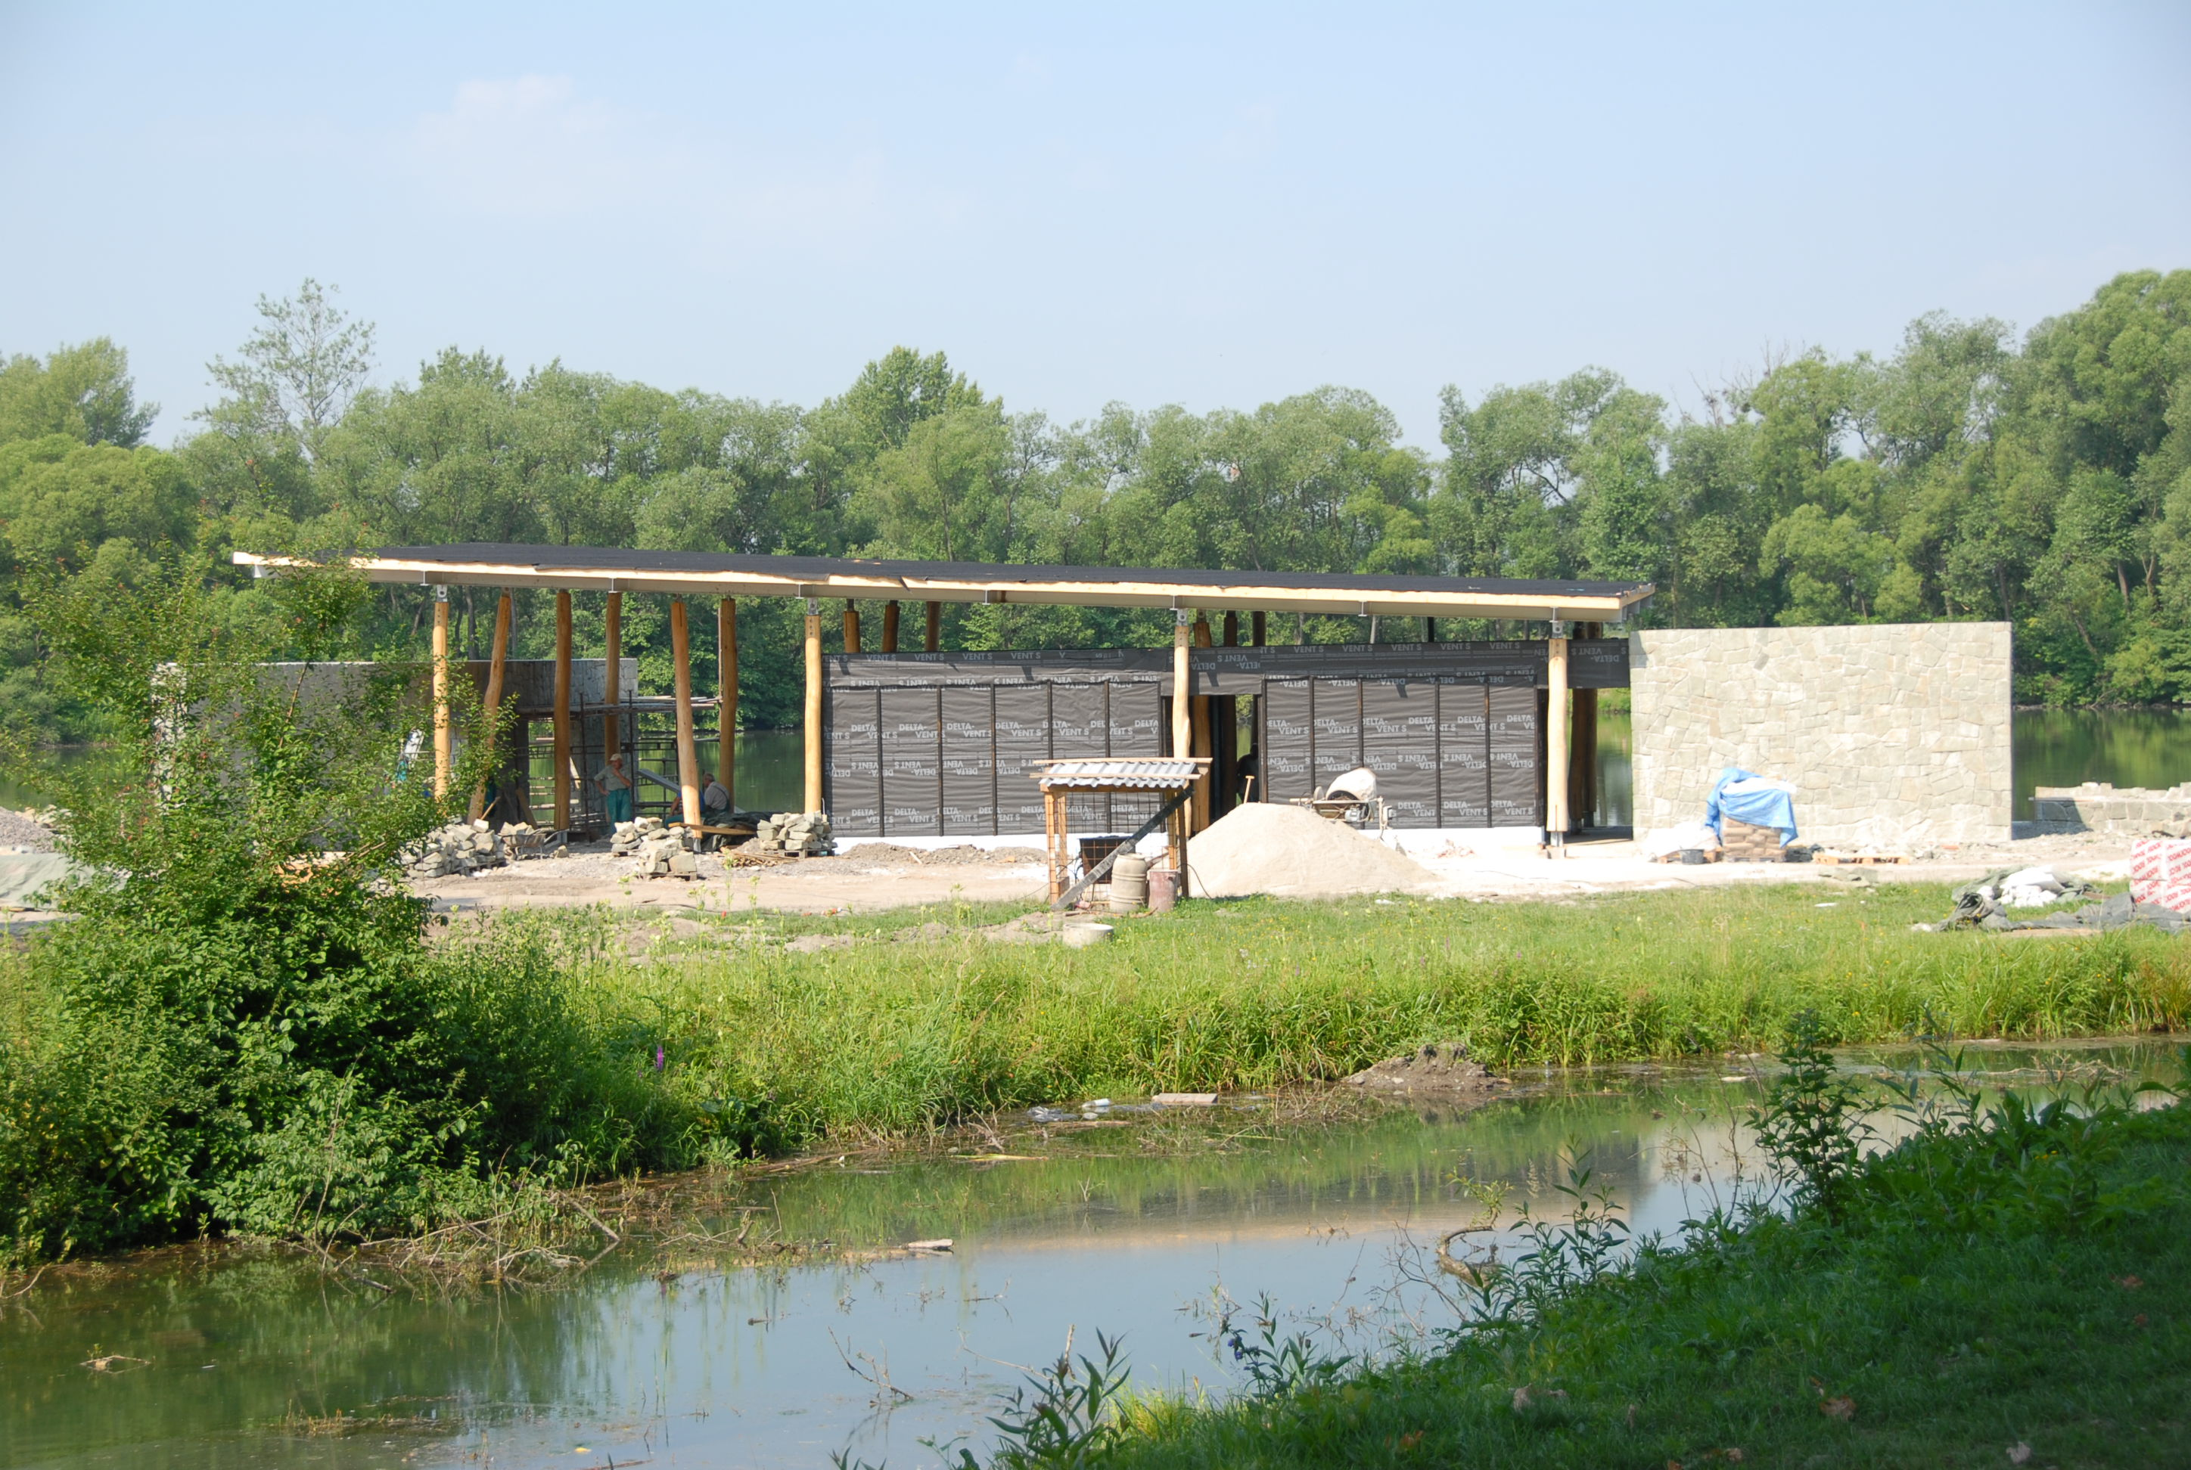
REKONSTRUKCE AREÁLU LODIČEK

Slide 11
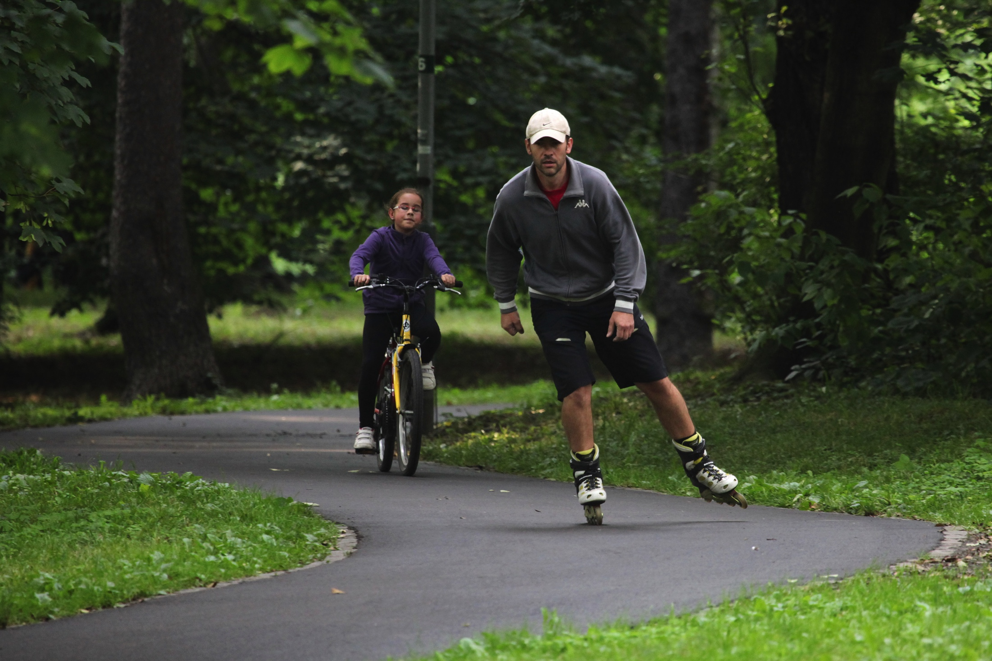
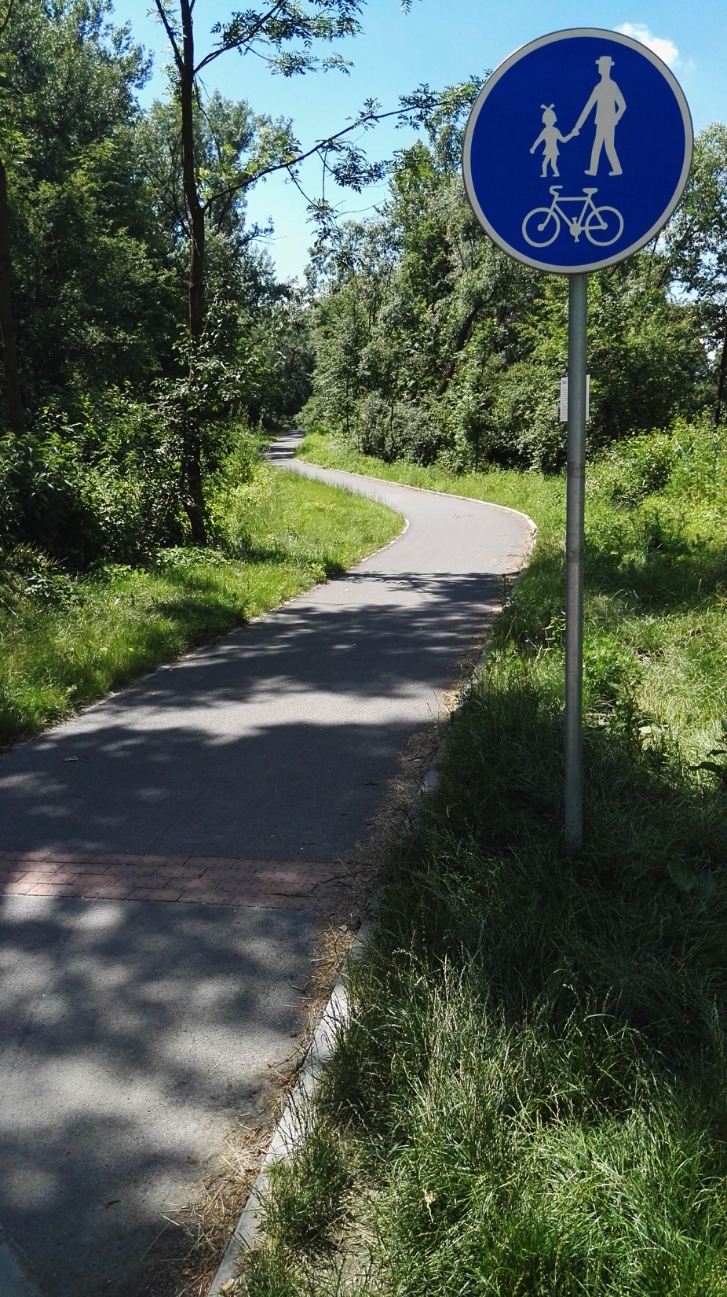
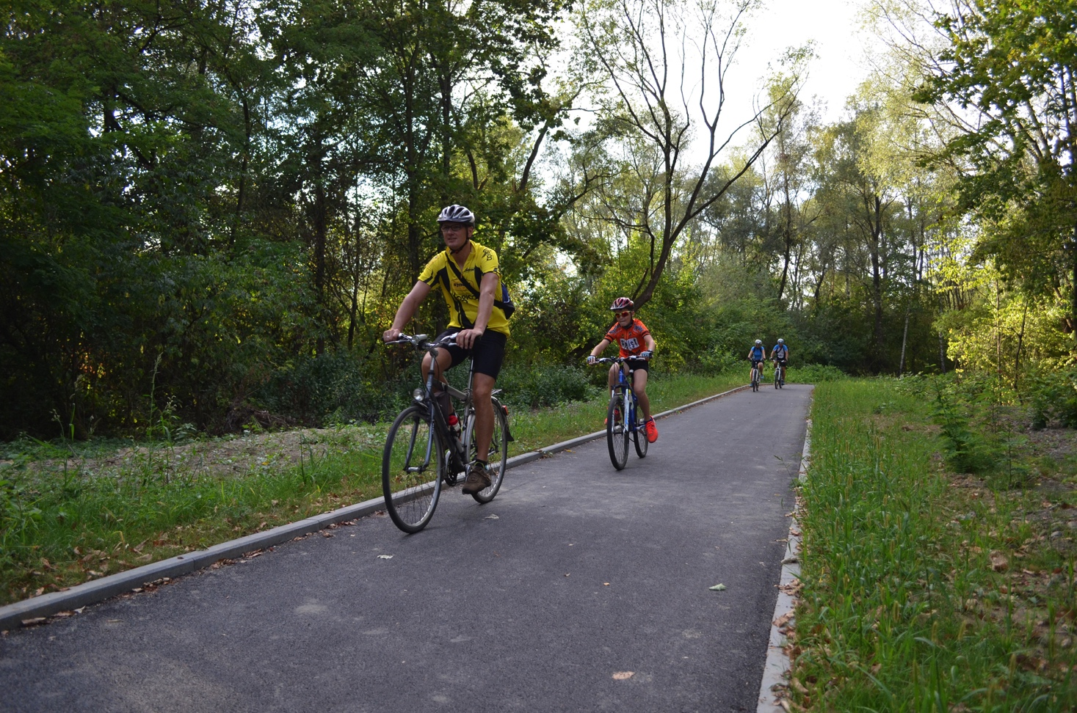
REKONSTRUKCE PARKU BOŽENY NĚMCOVÉ A VÝSTAVBA CYKLOSTEZEK

Slide 12
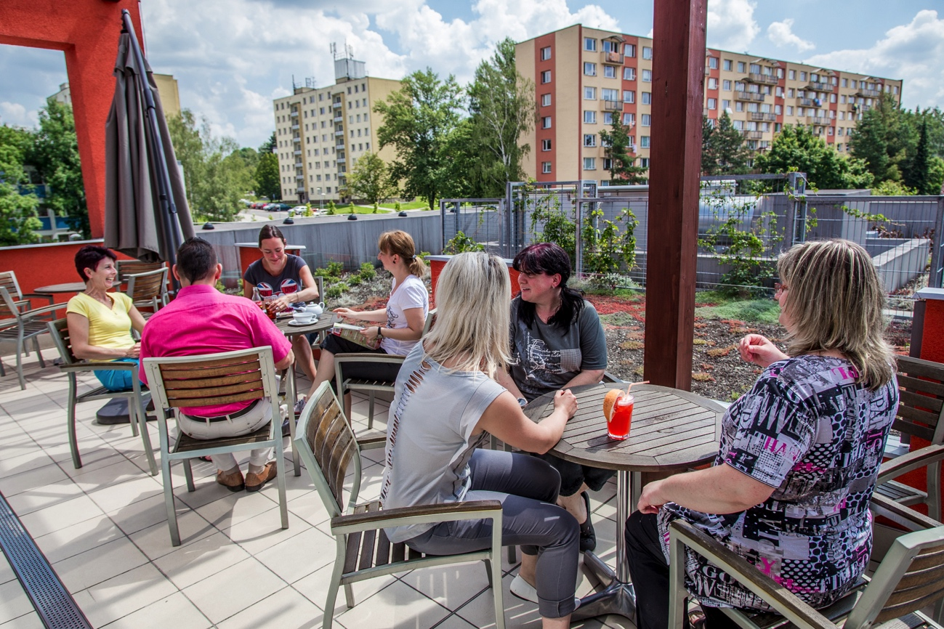
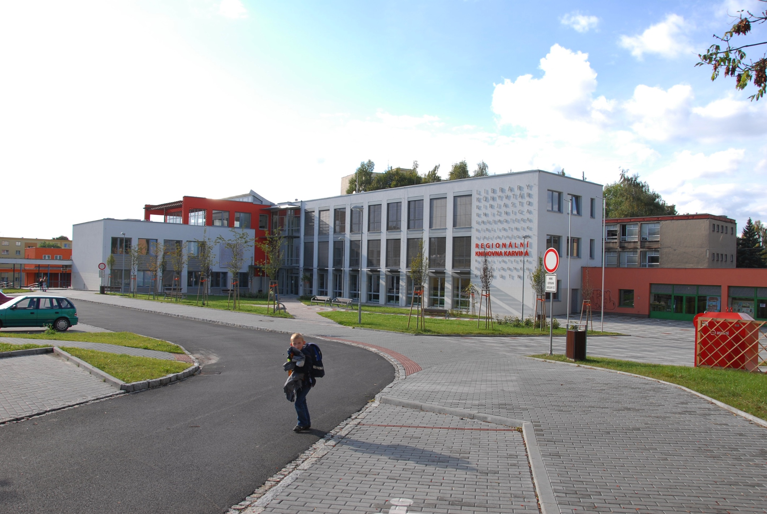
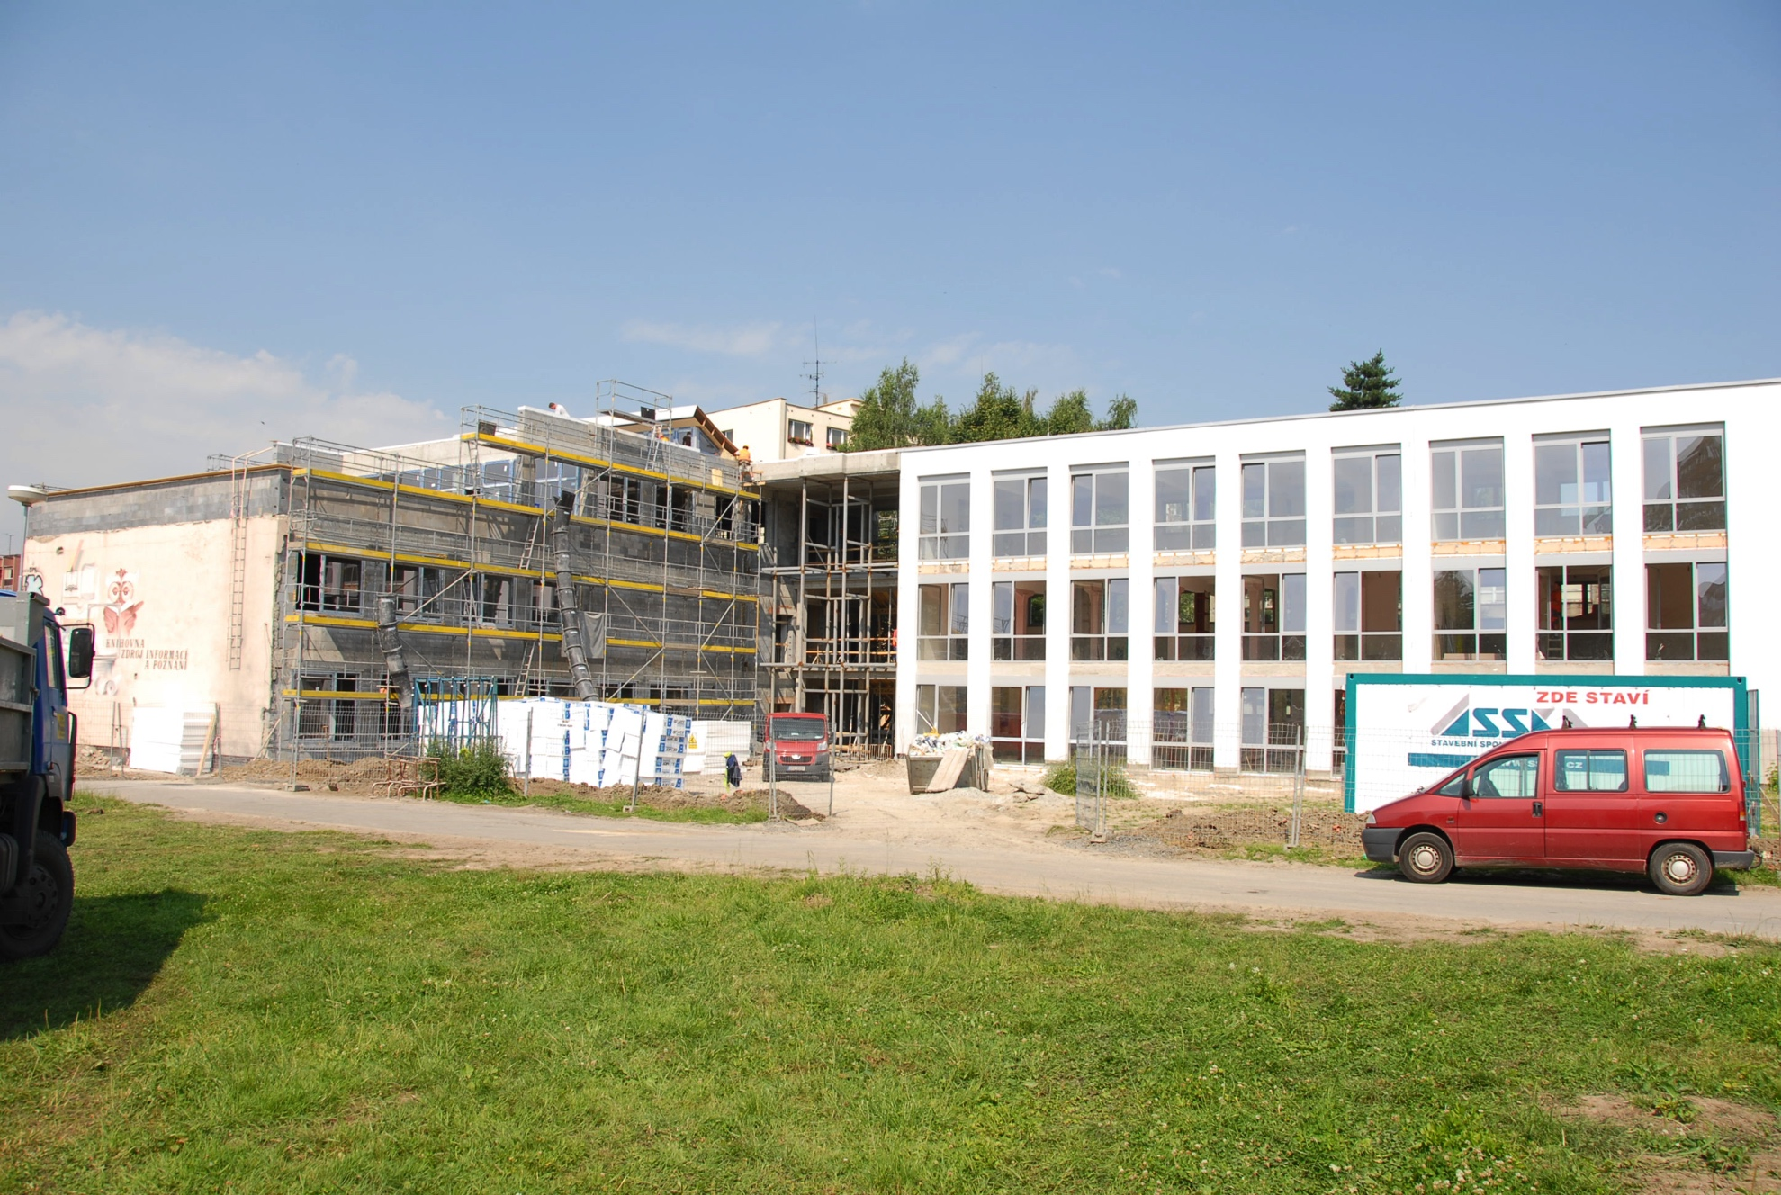
REKONSTRUKCE REGIONÁLNÍ KNIHOVNY

Slide 13
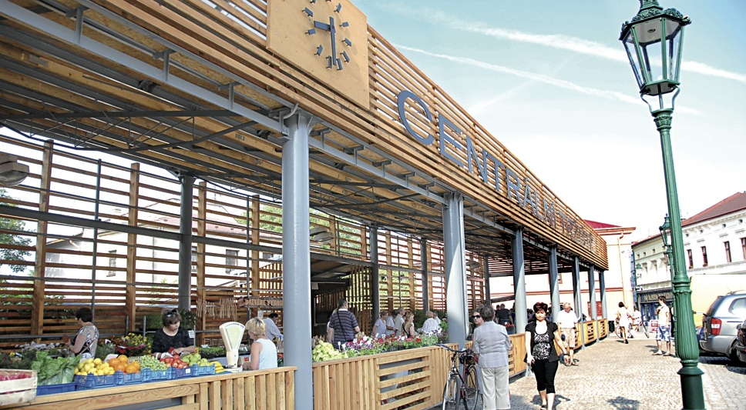
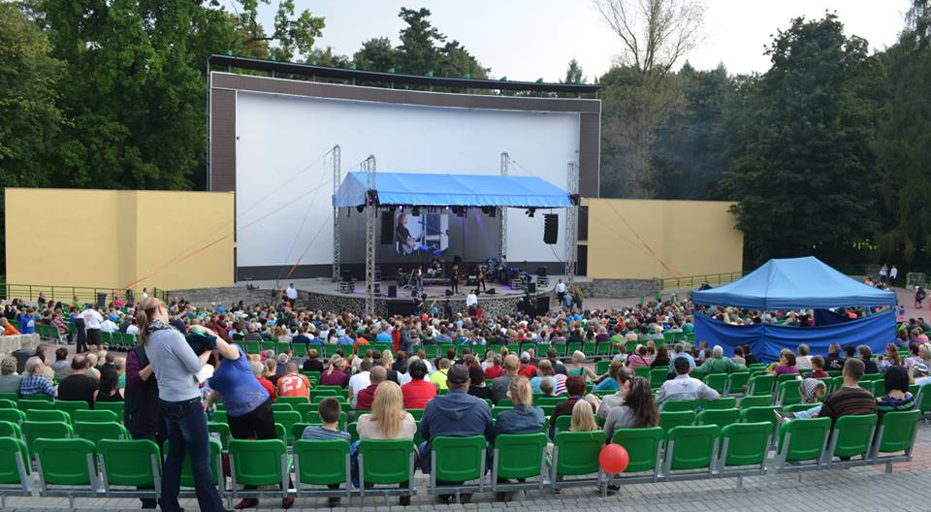
OPRAVENÁ TRŽNICE A LETNÍ KINO

Slide 14
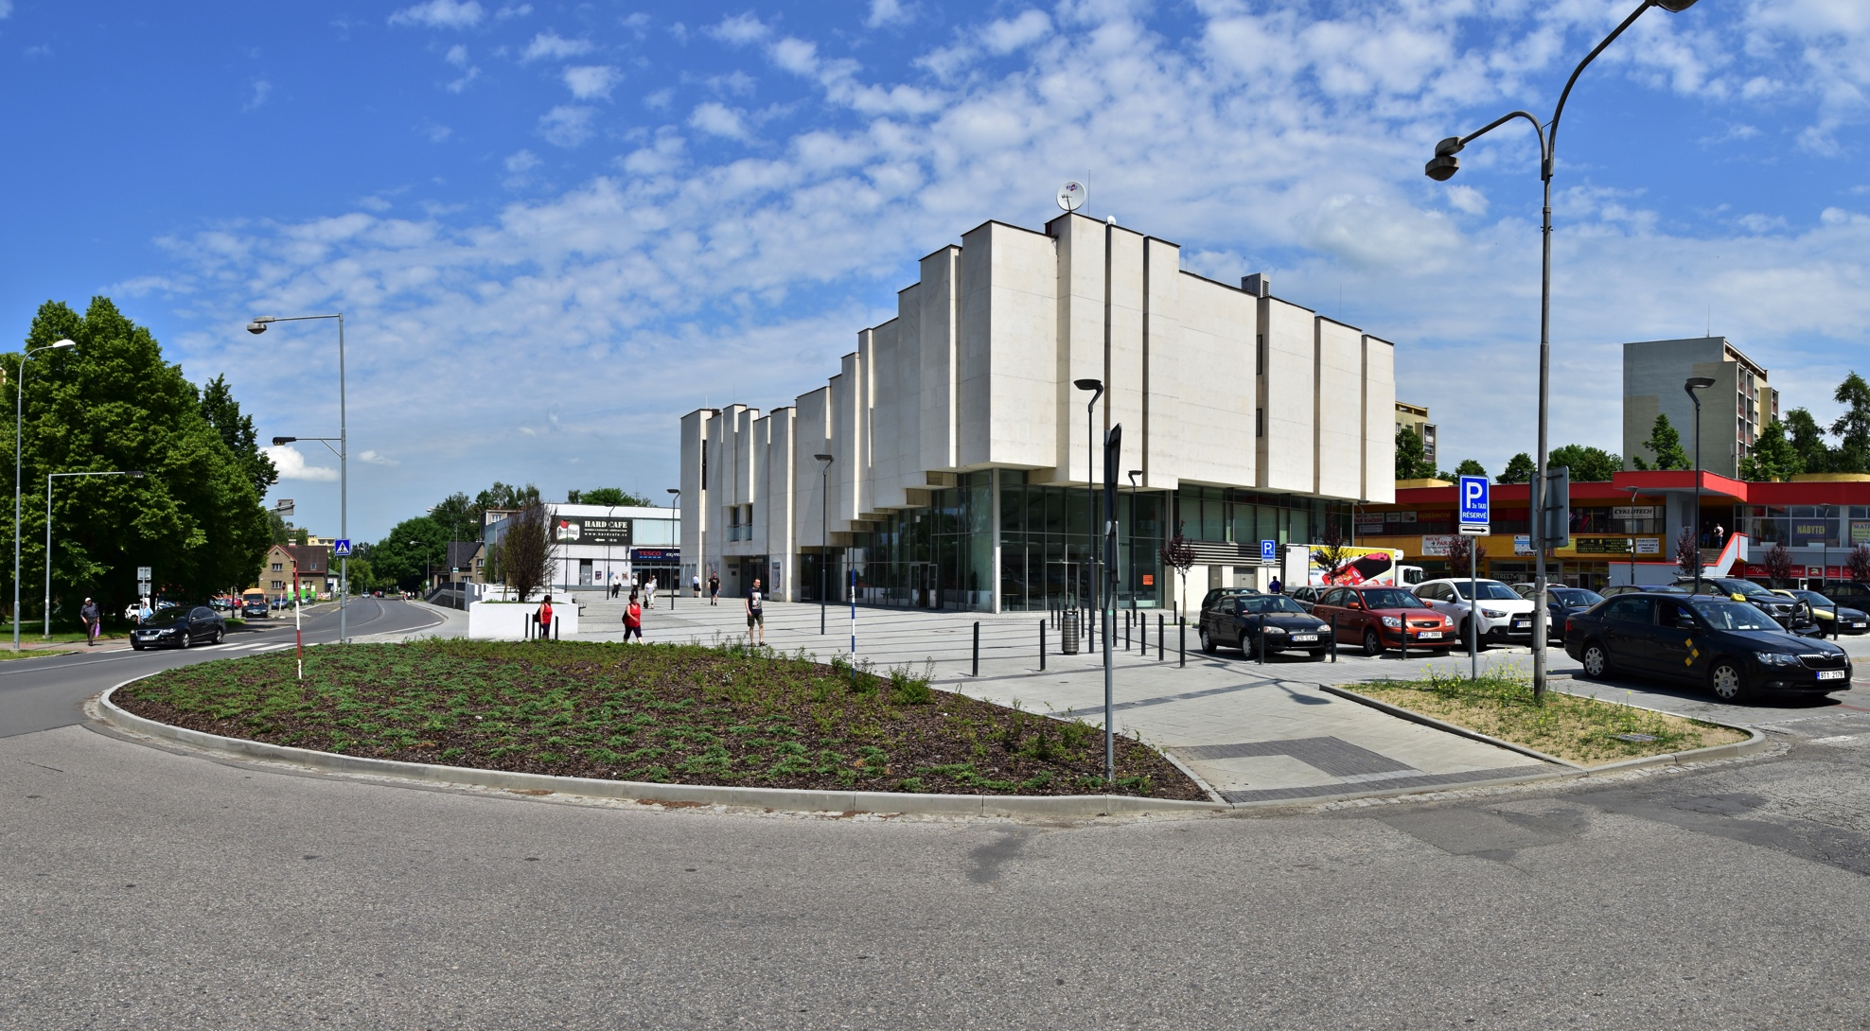
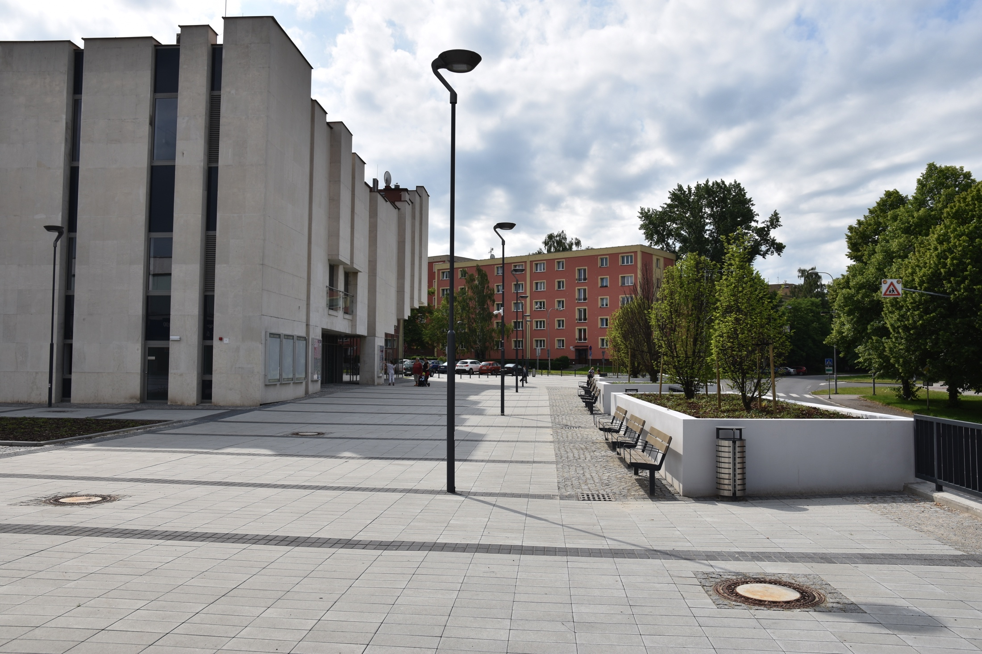
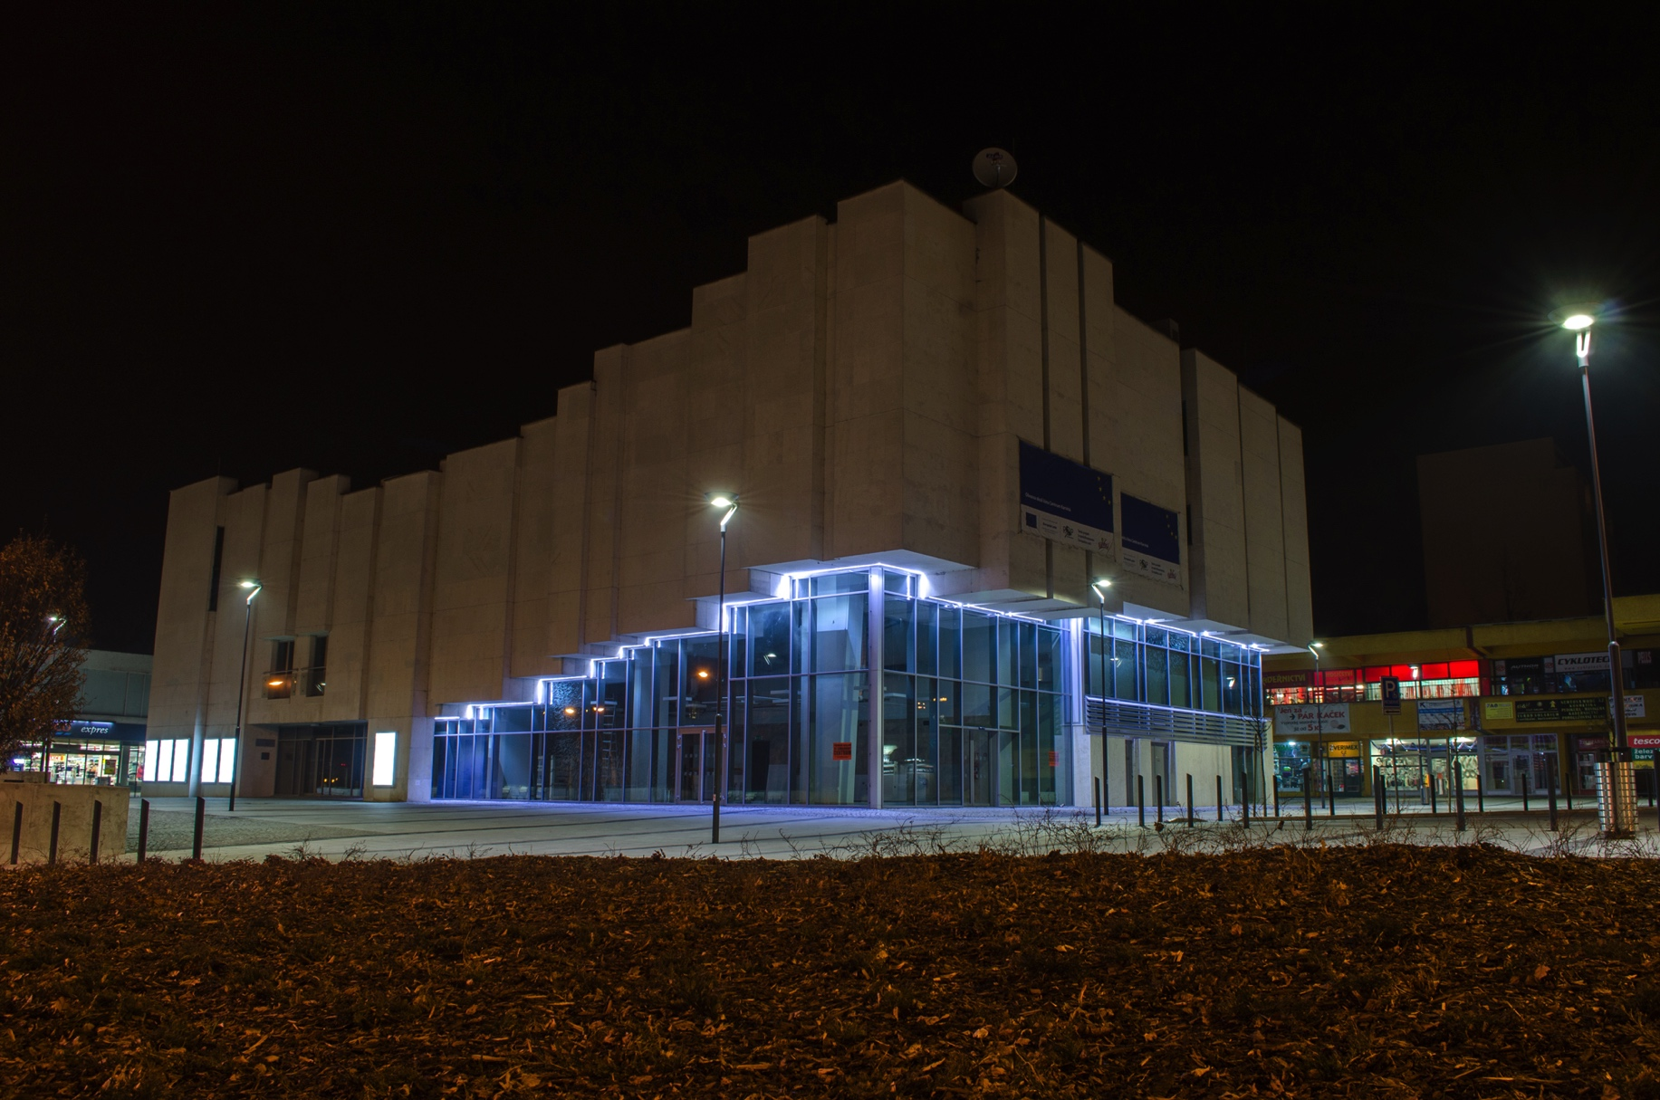
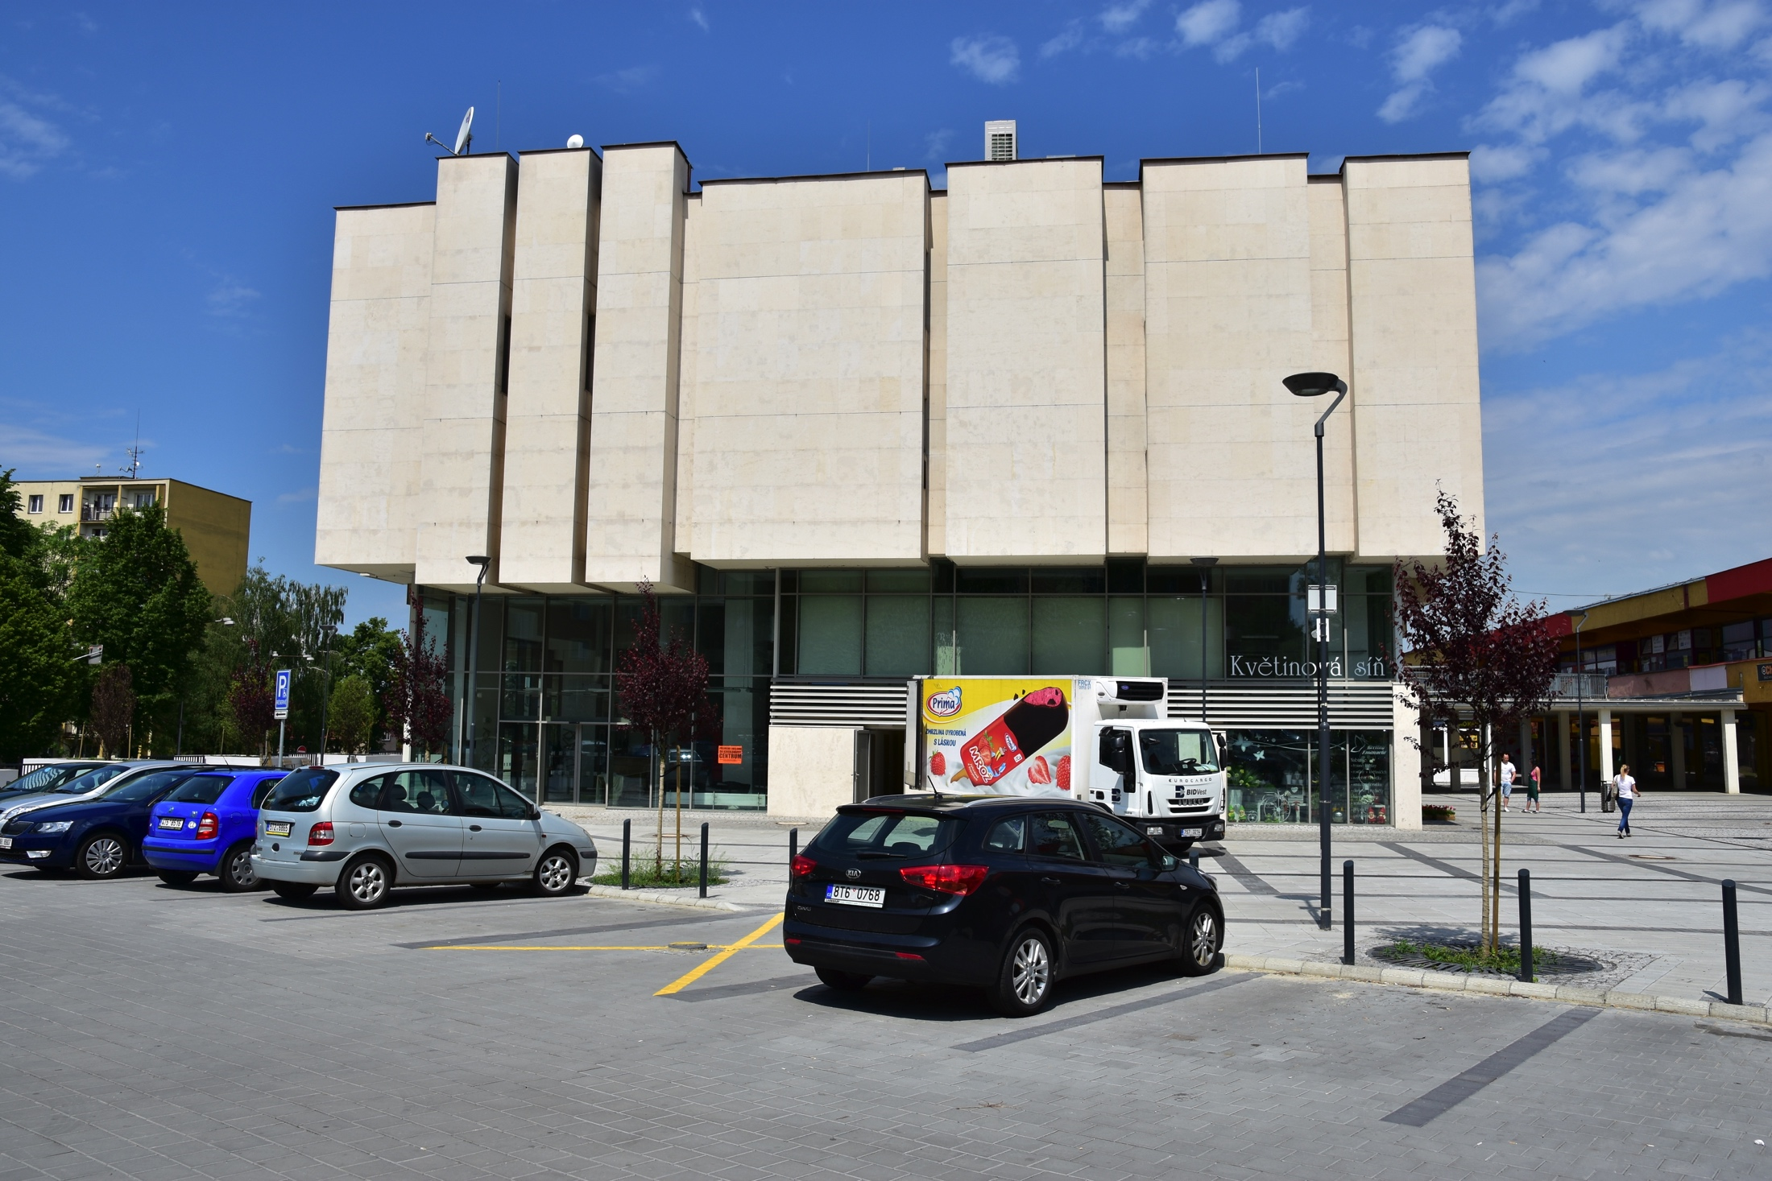
REKONSTRUKCE KINA CENTRUM A JEHO OKOLÍ

Slide 15
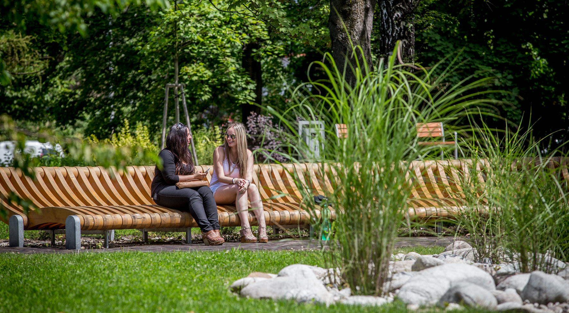
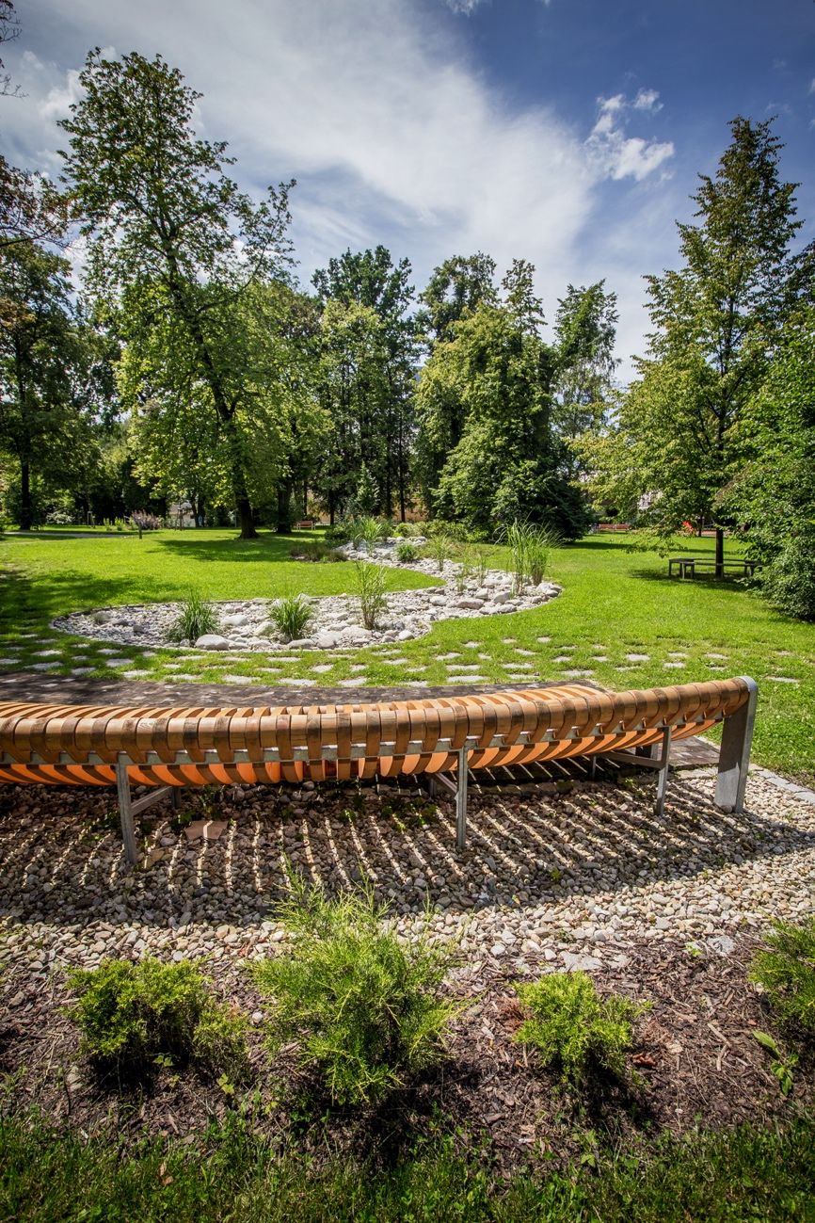
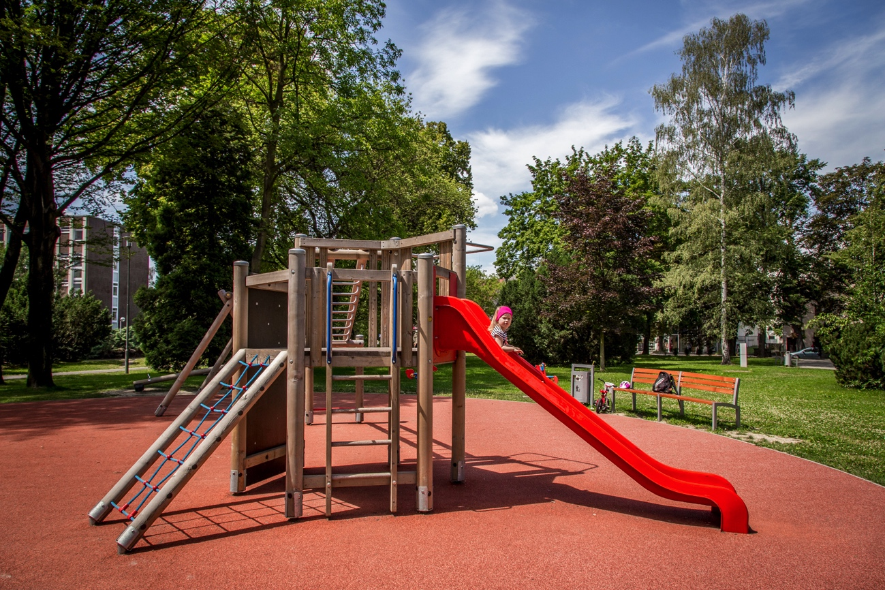
REKONSTRUKCE UNIVERZITNÍHO PARKU

Slide 16
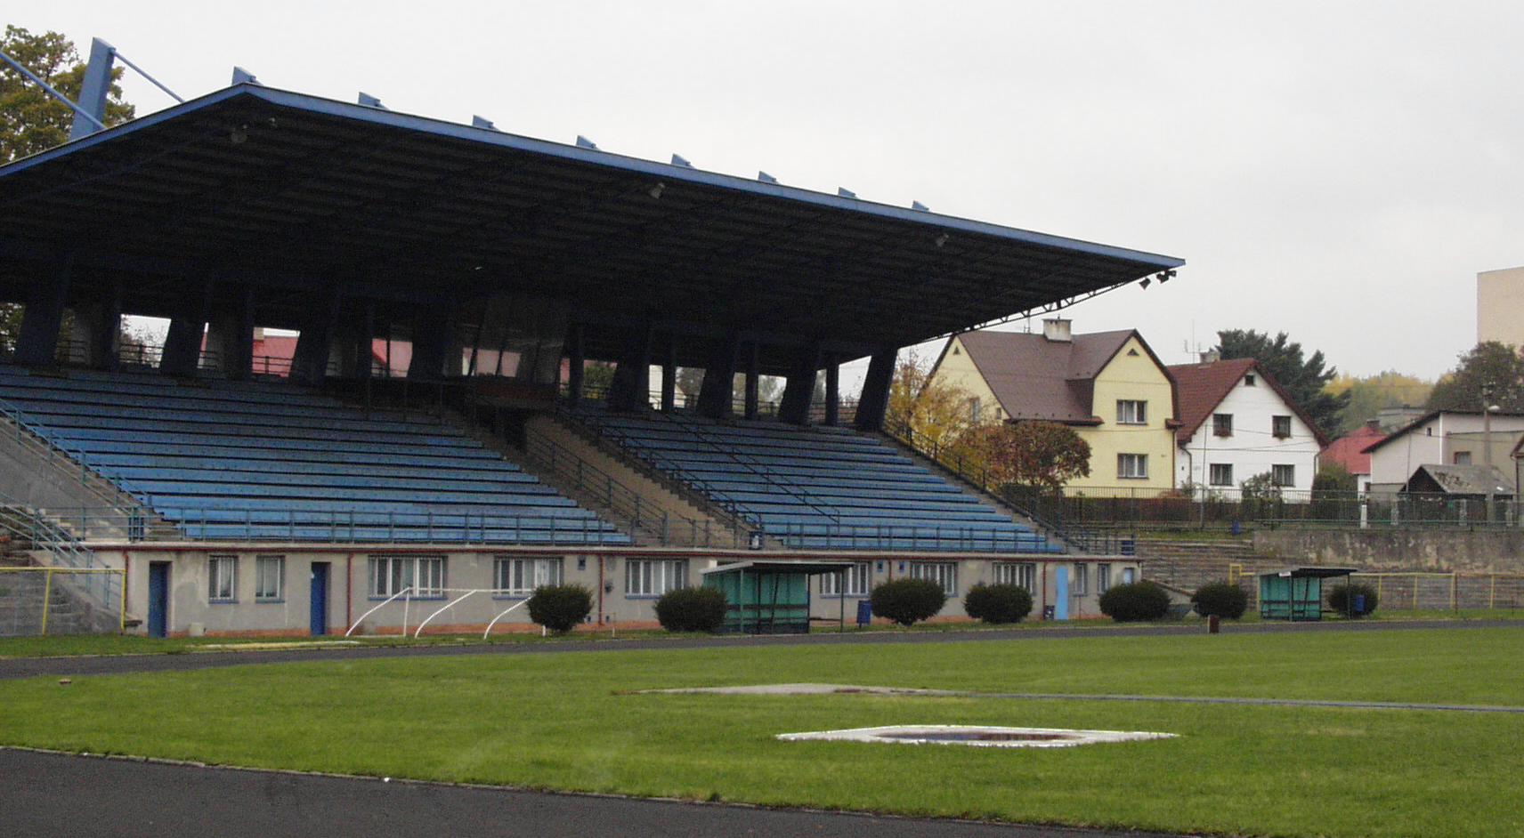
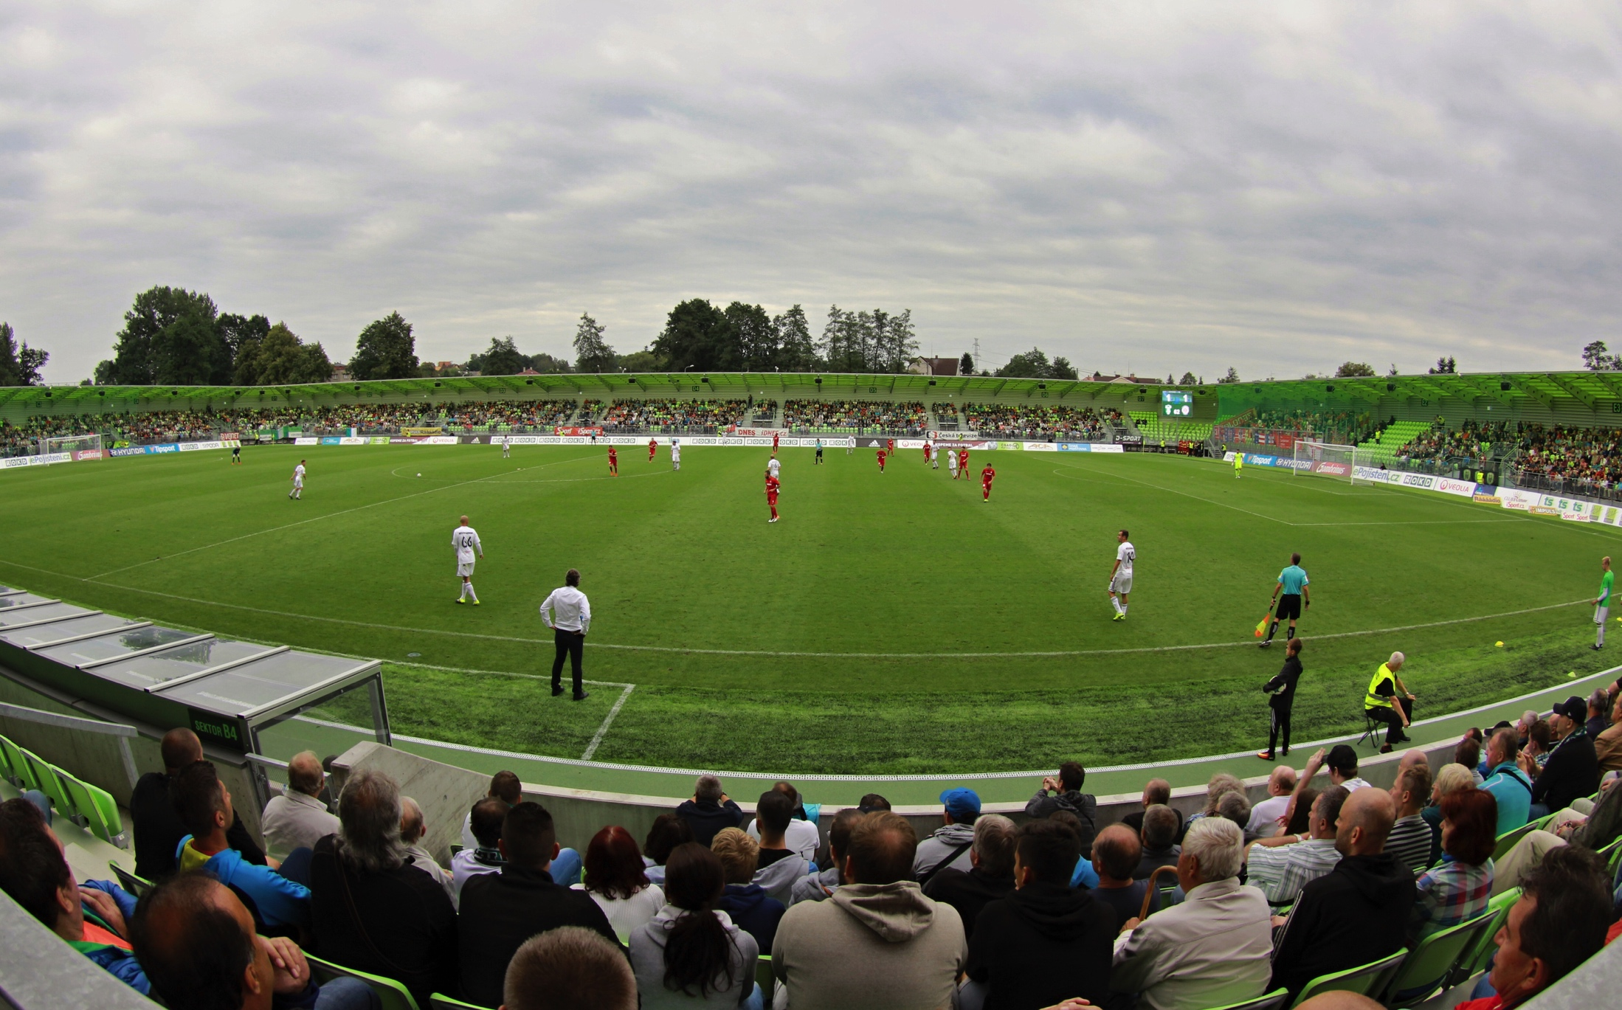
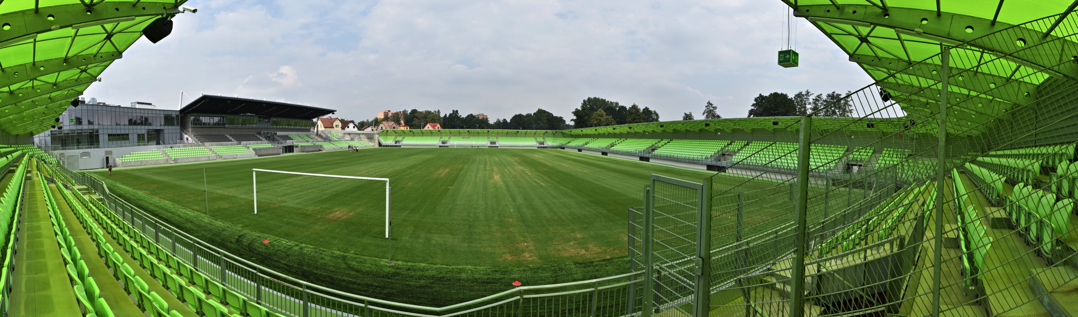
REKONSTRUKCE FOTBALOVÉHO STADIÓNU

Slide 17
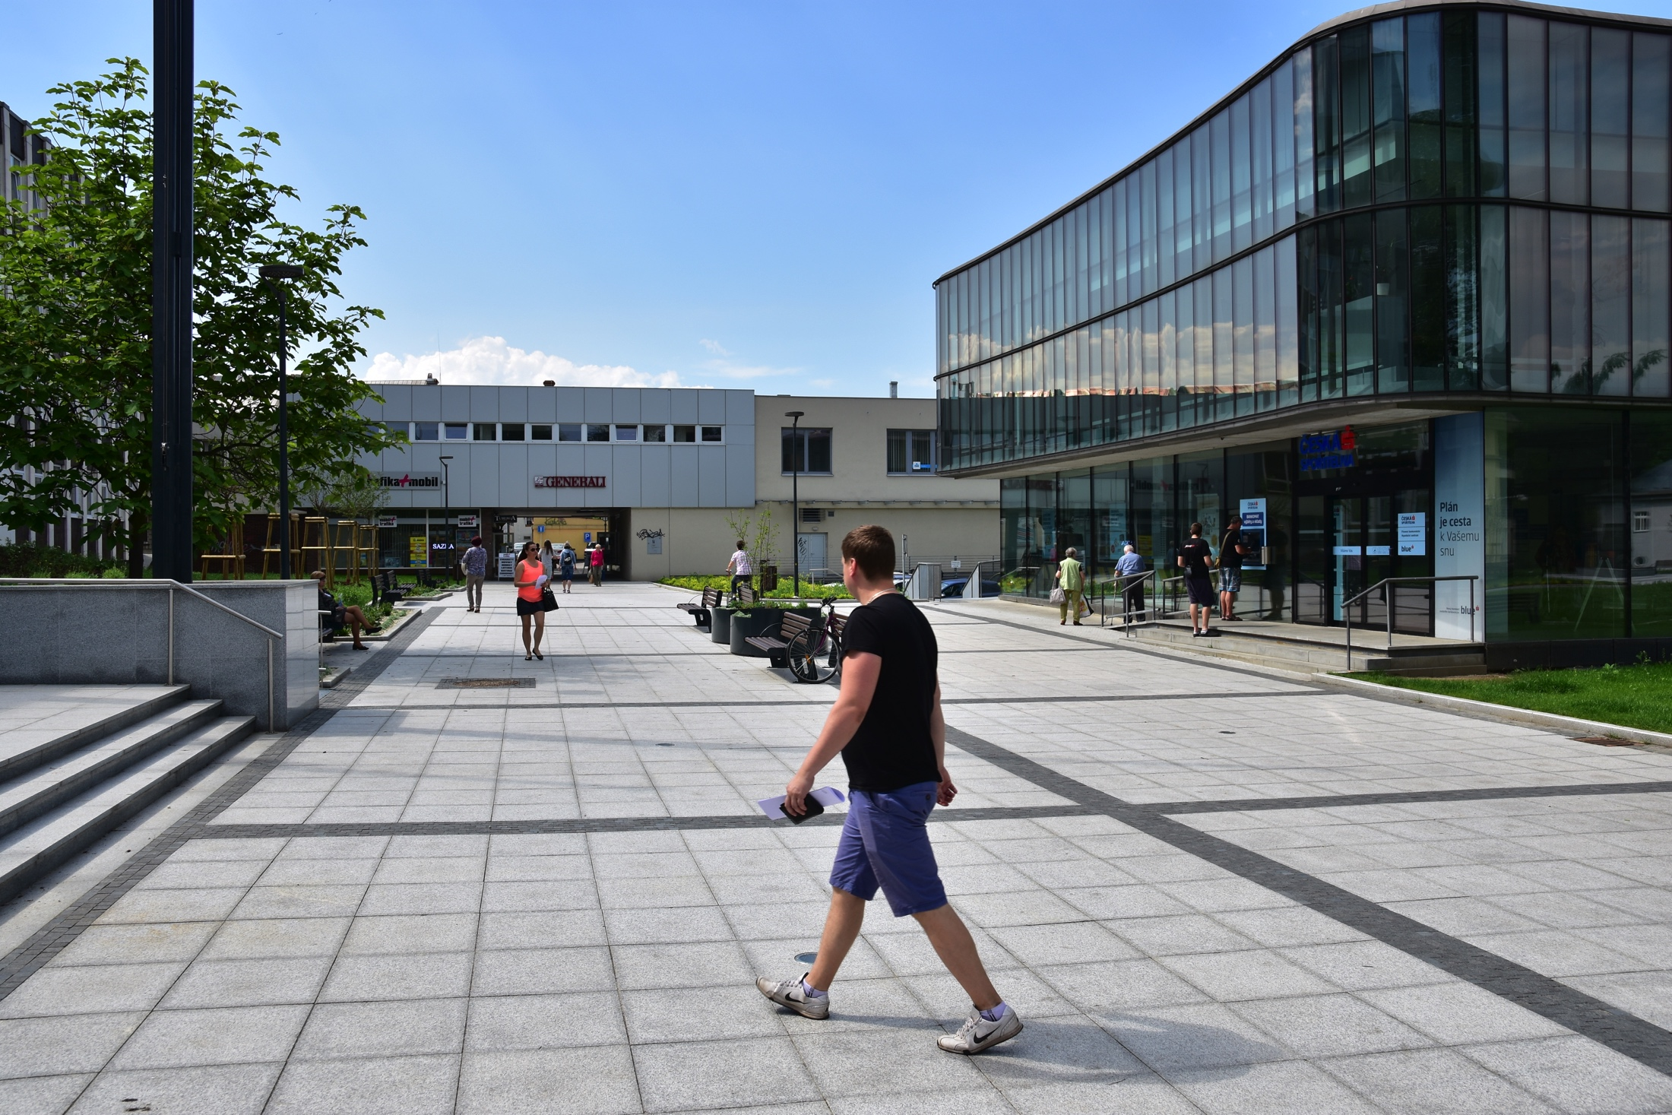
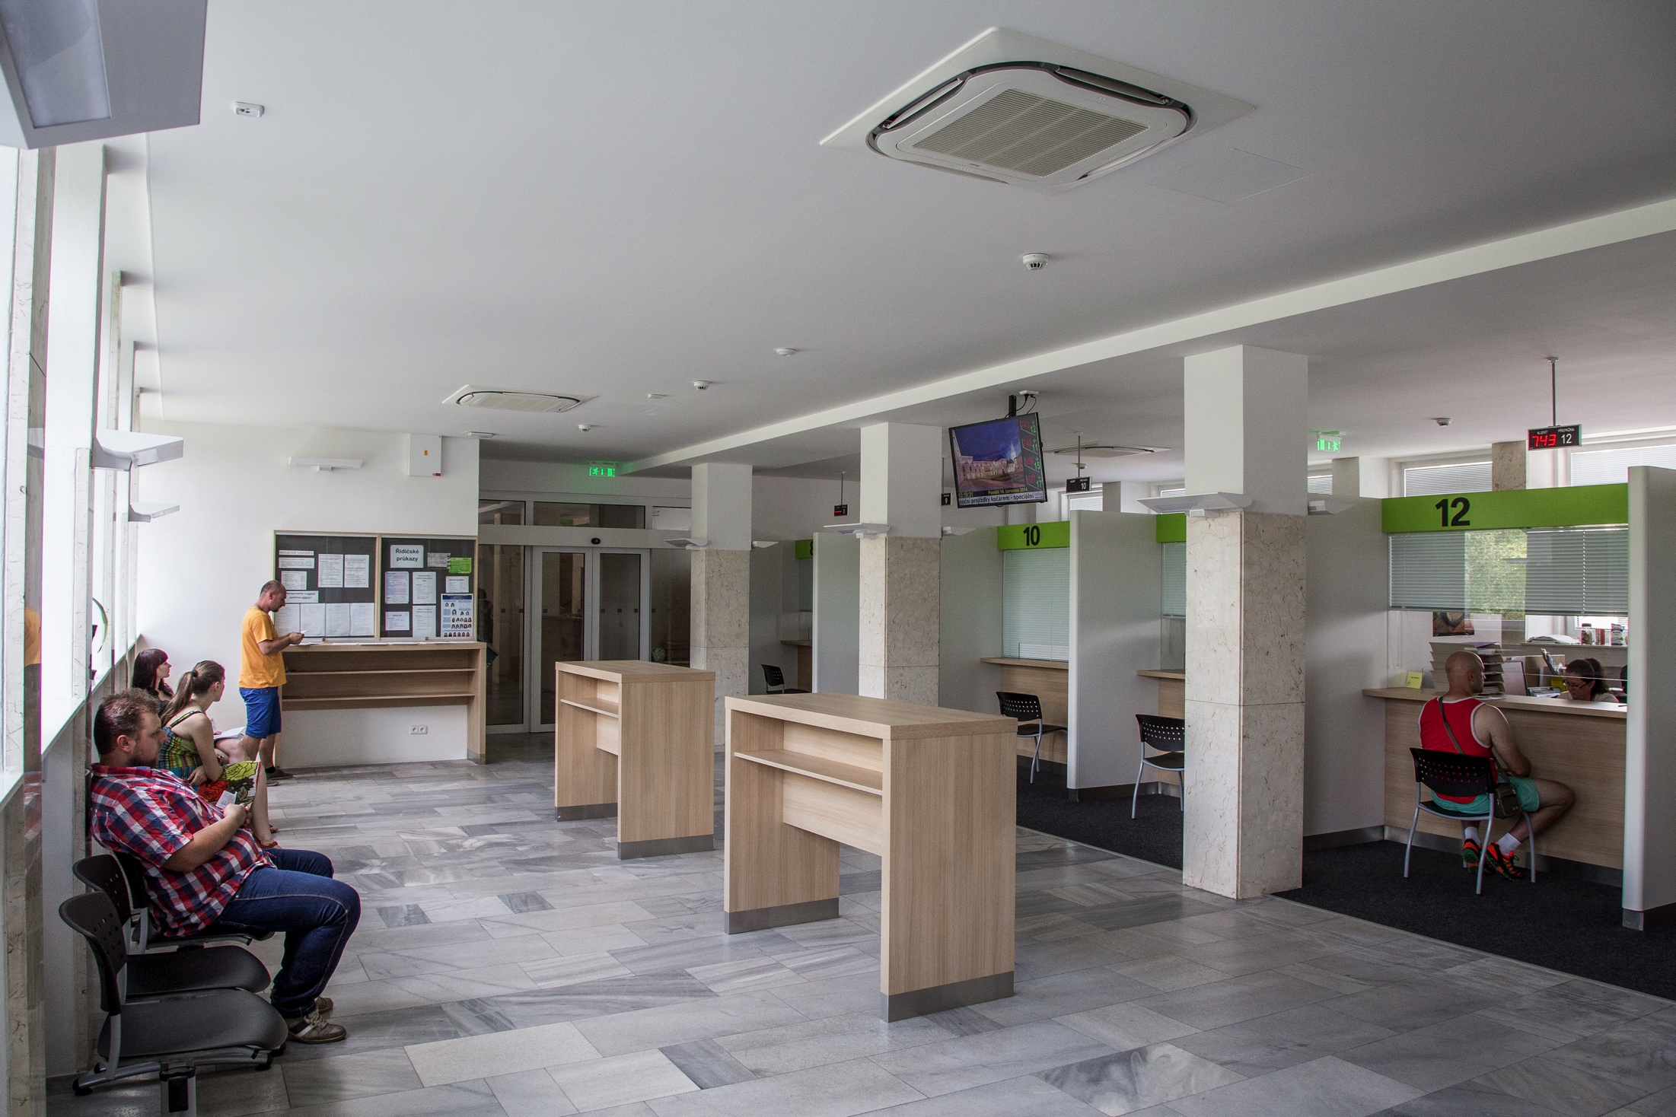

CENTRALIZACE MAGISTRÁTU A REVITALIZACE OKOLÍ

Slide 18




OPRAVENÉ CESTY A CHODNÍKY

Slide 19




PARKOVACÍ PLOCHY

Slide 20




PARKOVACÍ PLOCHY

Slide 21




REVITALIZACE ŠKOL A ŠKOLEK

Slide 22




REVITALIZACE ŠKOL A ŠKOLEK

Slide 23




PRŮMYSLOVÁ ZÓNA – NOVÍ INVESTOŘI

Slide 24
PRŮMYSLOVÁ ZÓNA – NOVÍ INVESTOŘI
 | 1998 | 2000 | 2002 | 2006 | 2010 | 2014 | 2018
Počet společností | 0 | 3 | 4 | 7 | 9 | 10 | 11
Počet pracovních míst | 0 | 250 | 600 | 900 | 1500 | 1850 | 2600

Slide 25

VÝVOJ SPLÁCENÍ ÚVĚRU

Slide 26

REZERVY K VYUŽITÍ DO DALŠÍCH LET

Slide 27

NÁRŮST HODNOTY MAJETKU

Slide 28
DĚKUJI ZA POZORNOST

